Slide 1
알고리즘 그리디 알고리즘
임종범
jblim@kpu.ac.kr

Slide 2
그리디 (Greedy) 알고리즘
그리디 알고리즘은 최적화 문제를 해결한다.
최적화 (optimization) 문제: 가능한 해들 중에서 가장 좋은 (최대 또는 최소) 해를 찾는 문제
욕심쟁이 방법, 탐욕적 방법, 탐욕 알고리즘 등으로 불리기도 한다.
그리디 알고리즘은 (입력) 데이터 간의 관계를 고려하지 않고 수행 과정에서 ‘욕심내어’ 최소값 또는 최대값을 가진 데이터를 선택한다.
이러한 선택을 ‘근시안적’인 선택이라고 말하기도 한다.

Slide 3
가장 작은
data 선택
그리디 알고리즘은 근시안적인 선택으로 부분적인 최적해를 찾고, 이들을 모아서 문제의 최적해를 얻는다.
부분 해
가장 큰
data 선택
그리디 알고리즘 수행 과정

Slide 4
그리디 알고리즘은 일단 한번 선택하면, 이를 절대로 번복하지 않는다.
즉, 선택한 데이터를 버리고 다른 것을 취하지 않는다.
이러한 특성 때문에 대부분의 그리디 알고리즘들은 매우 단순하며, 또한 제한적인 문제들만이 그리디 알고리즘으로 해결된다.
8장에서 다루는 대부분의 근사 알고리즘들은 그리디 알고리즘들이고, 9장의 해를 탐색하는 기법들 중의 하나인 분기 한정 기법도 그리디 알고리즘의 일종이다.

Slide 5
4.1 동전 거스름돈
동전 거스름돈 (Coin Change) 문제를 해결하는 가장 간단하고 효율적인 방법은 남은 액수를 초과하지 않는 조건하에 ‘욕심내어’ 가장 큰 액면의 동전을 취하는 것이다.
다음은 동전 거스름돈 문제의 최소 동전 수를 찾는 그리디 알고리즘이다. 단, 동전의 액면은 500원, 100원, 50원, 10원, 1원이다.

Slide 6
CoinChange 알고리즘
입력: 거스름돈 액수 W
출력: 거스름돈 액수에 대한 최소 동전 수
1. change=W, n500=n100=n50=n10=n1=0
// n500, n100, n50, n10, n1은 각각의 동전 카운트
2. while ( change ≥ 500 )
change = change-500, n500++ // 500원짜리 동전 수를 1 증가
3. while ( change ≥ 100 )
change = change-100, n100++ // 100원짜리 동전 수를 1 증가
4. while ( change ≥ 50 )
change = change-50, n50++ // 50원짜리 동전 수를 1 증가
5. while ( change ≥ 10 )
change = change-10, n10++ // 10원짜리 동전 수를 1 증가
6. while ( change ≥ 1 )
change = change-1, n1++ // 1원짜리 동전 수를 1 증가
7. return (n500+n100+n50+n10+n1) // 총 동전 수를 리턴한다.

Slide 7
Line 1: change를 입력인 거스름돈 액수 W로 놓고, 각 동전 카운트를 n500 = n100 = n50 = n10 = n1 = 0으로 초기화
Line 2~6: 차례로 500원, 100원, 50원, 10원, 1원짜리 동전을 각각의 while-루프를 통해 현재 남은 거스름돈 액수인 change를 넘지 않는 한 계속해서 같은 동전으로 거슬러 주고, 그 때마다 각각의 동전 카운트를 1 증가시킨다.
Line 7에서는 동전 카운트들의 합을 리턴한다.

Slide 8
CoinChange 알고리즘은 남아있는 거스름돈인 change에 대해 가장 높은 액면의 동전을 거스르며, 500원짜리 동전을 처리하는 line 2에서는 100원짜리, 50원짜리, 10원짜리, 1원짜리 동전을 몇 개씩 거슬러 주어야 할 것인지에 대해서는 전혀 고려하지 않는다.
이것이 바로 그리디 알고리즘의 근시안적인 특성이다.

Slide 9
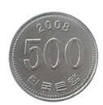
거스름돈 760원에 대해 CoinChange 알고리즘이 수행되는 과정을 살펴보자.
Line 1: change = 760, n500 = n100 = n50= n10 = n1 = 0으로 초기화된다.
Line 2: change가 500보다 크므로 while-조건이 ‘참’이어서 change = change-500 = 760-500 = 260이 되고, n500=1이 된다.
다음은 change가 500보다 작으므로 line 2의 while-루프는 더 이상 수행되지 않는다.

Slide 10

Line 3: change> 100이므로 while-조건이 ‘참’이 되어서 change = change-100 = 260-100 = 160이 되고, n100 = 1이 된다. 다음도 change> 100이므로 while-조건이 역시 ‘참’이라서 change = change-100 = 160-100 = 60이 되고, n100=2가 된다.
그러나 그 다음엔 change가 60이므로 100보다 작아서 while-루프는 수행되지 않는다.

Slide 11
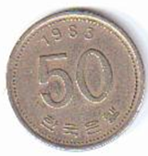
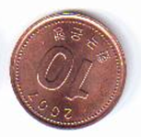
Line 4: change> 50이므로 while-조건이 ‘참’이라서 change = change-50 = 60-50 = 10이 되고, n50=1이 된다. 다음은 change가 50보다 작으므로 while-루프는 수행되지 않는다.
Line 5: change>10이므로 while-조건이 ‘참’이라서 change = change-10 = 10-10 = 0이 되고, n10=1이 된다. 그 다음엔 change가 10보다 작으므로 while-루프는 수행되지 않는다.

Slide 12
Line 6: change=0이므로 while-조건이 ‘거짓’이 되어 while-루프는 수행되지 않는다.
Line 7에서는 n500+n100+n50+n10+n1 = 1+2+1+1+0 = 5를 리턴한다.

Slide 13
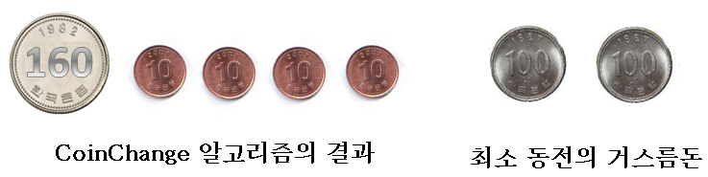
그런데 만일 한국은행에서 160원짜리 동전을 추가로 발행한다면, CoinChange 알고리즘이 항상 최소 동전 수를 계산할 수 있을까?
거스름돈이 200원이라면, CoinChange 알고리즘은 160원짜리 동전 1개와 10원짜리 동전 4개로서 총 5개를 리턴한다.
CoinChange 알고리즘은 항상 최적의 답을 주지 못한다.
5장에서는 어떤 경우에도 최적해를 찾는 동전 거스름돈을 위한 동적 계획 알고리즘을 소개한다.

Slide 14
그래프
현상이나 사물을 정점vertex과 간선edge으로 표현한 것
Graph G = (V, E)
V: 정점 집합
E: 간선 집합
두 정점이 간선으로 연결되어 있으면 인접하다고 한다
인접 = adjacent
간선은 두 정점의 관계를 나타낸다

Slide 15
그래프의 예
철수
영희
준호
승우
동건
재상
사람들간의 친분 관계를 나타낸 그래프

Slide 16
철수
9
6
5
영희
준호
5
승우
7
9
1
동건
5
재상
친밀도를 가중치로 나타낸 친분관계 그래프

Slide 17
유향 그래프directed graph=digraph
철수
영희
준호
승우
동건
재상
방향을 고려한 친분관계 그래프

Slide 18
철수
9
6
8
5
8
영희
준호
5
승우
7
9
6
2
1
동건
5
재상
가중치를 가진 유향 그래프

Slide 19
그래프의 표현 1: Adjacency Matrix
Adjacency matrix
NⅩN 행렬로 표현
원소 (i, j) = 1 : 정점 i 와 정점 j 사이에 간선이 있음
원소 (i, j) = 0 : 정점 i 와 정점 j 사이에 간선이 없음
유향 그래프의 경우
원소 (i, j)는 정점 i 로부터 정점 j 로 연결되는 간선이 있는지를 나타냄
가중치 있는 그래프의 경우
원소 (i, j)는 1 대신에 가중치를 가짐
N: 정점의 수

Slide 20
1
1
2
3
4
5
6
철수
1
0 | 1 | 1 | 1 | 0 | 1
1 | 0 | 1 | 0 | 0 | 0
1 | 1 | 0 | 0 | 1 | 0
1 | 0 | 0 | 0 | 0 | 1
0 | 0 | 1 | 0 | 0 | 1
1 | 0 | 0 | 1 | 1 | 0
2
4
6
2
영희
준호
승우
3
4
3
5
동건
재상
5
6
무향 그래프의 예

Slide 21
1
1
2
3
4
5
6
철수
9
6
1
0 | 9 | 7 | 5 | 0 | 6
9 | 0 | 9 | 0 | 0 | 0
7 | 9 | 0 | 0 | 5 | 0
5 | 0 | 0 | 0 | 0 | 5
0 | 0 | 5 | 0 | 0 | 1
6 | 0 | 0 | 5 | 1 | 0
5
2
4
6
2
영희
준호
5
승우
7
3
9
1
4
3
5
5
동건
재상
5
6
가중치 있는 무향 그래프의 예

Slide 22
1
1
2
3
4
5
6
철수
1
0 | 1 | 1 | 1 | 0 | 1
1 | 0 | 1 | 0 | 0 | 0
0 | 1 | 0 | 0 | 1 | 0
1 | 0 | 0 | 0 | 0 | 1
0 | 0 | 0 | 0 | 0 | 1
0 | 0 | 0 | 0 | 1 | 0
2
4
6
2
영희
준호
승우
3
4
3
5
동건
재상
5
6
유향 그래프의 예

Slide 23
1
1
2
3
4
5
6
철수
9
6
1
0 | 8 | 7 | 5 | 0 | 6
9 | 0 | 6 | 0 | 0 | 0
0 | 9 | 0 | 0 | 5 | 0
8 | 0 | 0 | 0 | 0 | 5
0 | 0 | 0 | 0 | 0 | 2
0 | 0 | 0 | 0 | 1 | 0
8
8
5
2
4
6
2
영희
준호
5
승우
7
3
9
6
2
1
4
3
5
5
동건
재상
5
6
가중치 있는 유향 그래프의 예

Slide 24
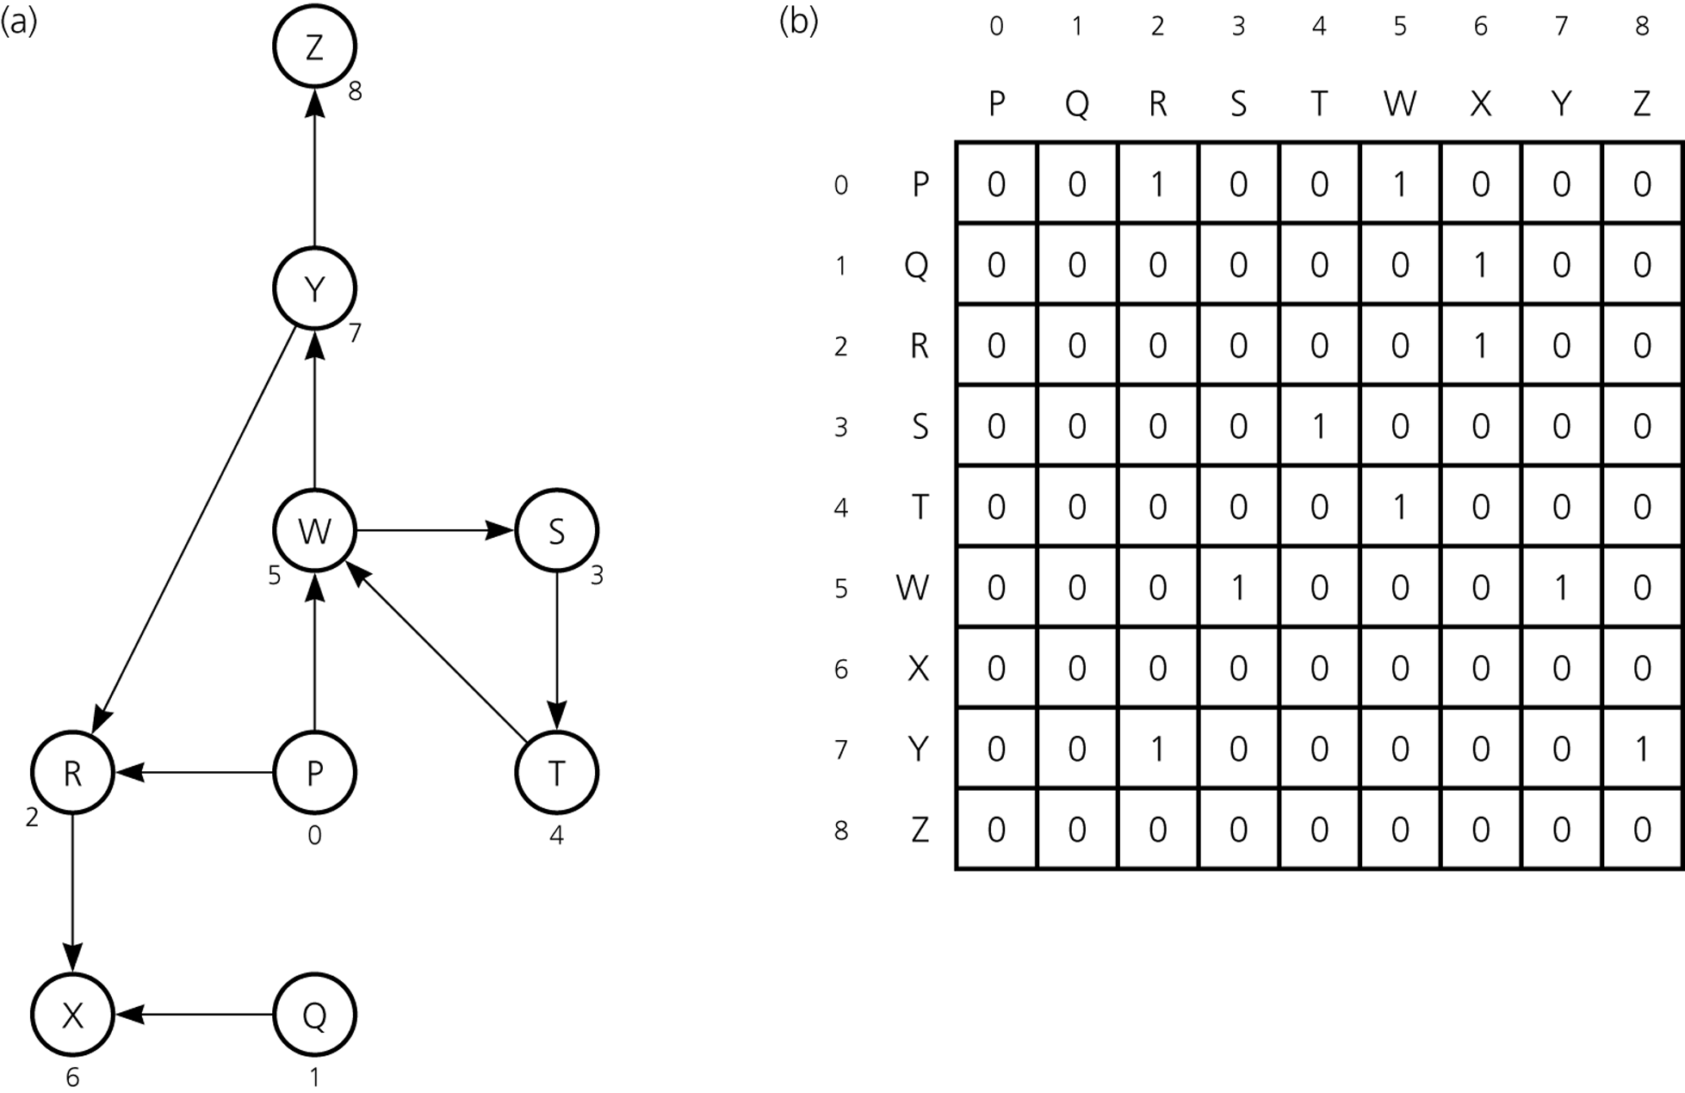
유향 그래프의 다른 예

Slide 25
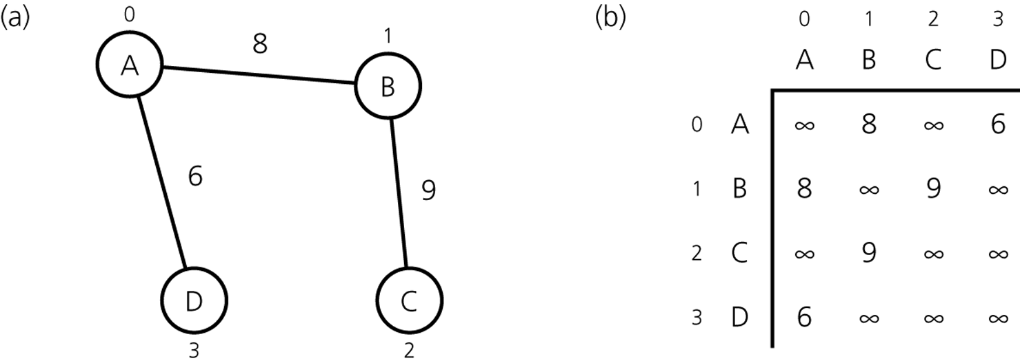
가중치 있는 그래프의 다른 예

Slide 26
Graph의 표현 2: Adjacency List
Adjacency list
N 개의 연결 리스트로 표현
i 번째 리스트는 정점 i 에 인접한 정점들을 리스트로 연결해 놓음
가중치 있는 그래프의 경우
리스트는 가중치도 보관한다

Slide 27
1
철수
2
4
6
영희
준호
승우
3
5
동건
재상
1
2
3
4
6
2
1
3
3
1
2
5
4
1
6
무향 그래프의 예
5
3
6
6
1
4
5

Slide 28
1
철수
9
6
5
2
4
6
영희
준호
5
승우
7
9
1
가중치 있는 그래프의 예
3
5
5
동건
재상
1
2 | 9
3 | 7
4 | 5
6 | 6
2
1 | 9
3 | 9
3
1 | 7
2 | 9
5 | 5
4
1 | 5
6 | 5
5
3 | 5
6 | 1
6
1 | 6
4 | 5
5 | 1

Slide 29
그래프 순회(Traversal)
대표적인 두가지 방법
BFS (Breadth-First Search)
DFS (Depth-First Search)

Slide 30
DFS - 깊이우선탐색
DFS(G)
{
for each v ∈ V
visited[v] ← NO;
for each v ∈ V
if (visited[v] = NO) then aDFS(v);
}
aDFS (v)
{
visited[v] ← YES;
for each x ∈ L(v) ▷ L(v) : 정점 v의 인접 리스트
if (visited[x] = NO) then aDFS(u);
}
수행시간: Θ(|V|+|E|)

Slide 31
BFS - 너비우선탐색
BFS(G, v)
{
for each v ∈ V
visited[v] ← NO;
visited[s] ← YES;
enqueue(Q, s);
while (Q ≠Ф) {
u ← dequeue(Q);
for each v ∈ L(u)
if (visited[v] = NO) then
visited[v] ← YES;
enqueue(Q, v);
}
}
}
수행시간: Θ(|V|+|E|)

Slide 32
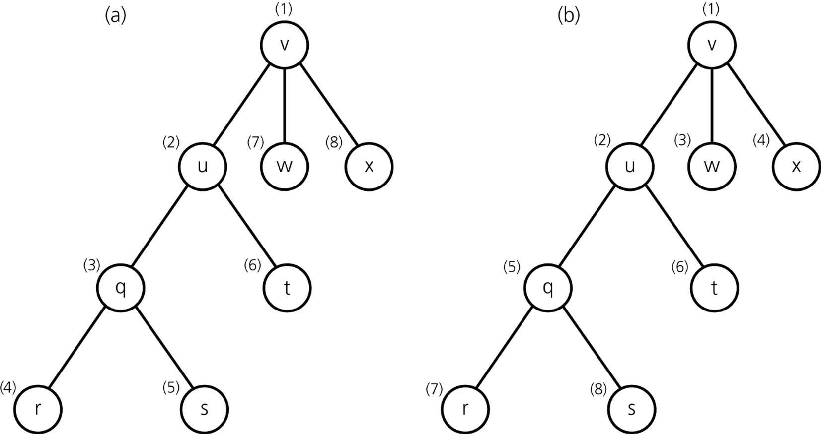
동일한 Tree를 각각 DFS/BFS로 방문하기
DFS
BFS

Slide 33
BFS의 예시
2
1
1
3
4
2
1
5
(a)
(b)
3
4
6
2
2
7
(c)
1
5
1
5
3
8
3
8
4
6
4
6
7
(e)
7
(d)

Slide 34
DFS의 예시
1
1
2
(b)
1
(a)
2
3
(c)
1
1
4
4
2
5
2
3
(e)
3
(d)

Slide 35
DFS의 예시 (계속)
1
1
7
6
4
6
4
2
5
2
5
3
(f)
3
(g)
8
8
1
7
1
7
6
4
6
4
2
5
2
5
3
(i)
3
(h)
Notes:
~10/22/2007

Slide 36
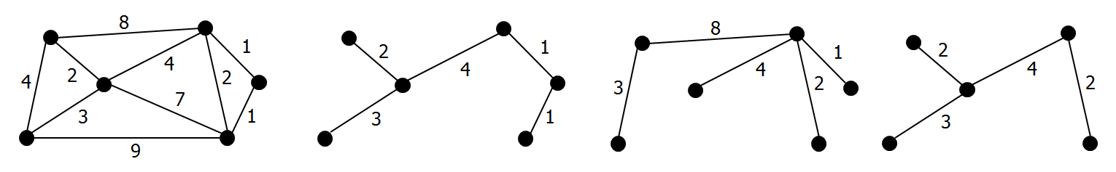
4.2 최소 신장 트리
최소 신장 트리 (Minimum Spanning Tree): 주어진 가중치 그래프에서 사이클이 없이 모든 점들을 연결시킨 트리들 중 선분들의 가중치 합이 최소인 트리
(a)주어진 가중치 그래프, (b) 최소 신장 트리 (c),(d)는 최소 신장 트리 아님
(c)는 가중치의 합이 (b)보다 크고, (d)는 트리가 주어진 그래프의 모든 노드를 포함하지 않고 있다.
(a) (b) (c) (d)

Slide 37
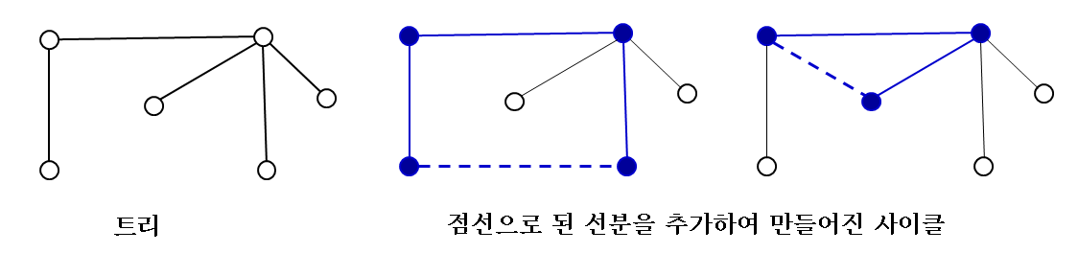
주어진 그래프의 신장 트리를 찾으려면 사이클이 없도록 모든 점을 연결시키면 된다. 그래프의 점의 수가 n이면, 신장 트리에는 정확히 (n-1)개의 선분이 있다.
트리에 선분을 하나 추가시키면, 반드시 사이클이 만들어진다.

Slide 38
최소 신장 트리를 찾는 대표적인 그리디 알고리즘으로는 크러스컬 (Kruskal)과 프림 (Prim) 알고리즘이 있다. 알고리즘의 입력은 1개의 연결요소 (connected component)로 된 가중치 그래프이다.
크러스컬 알고리즘은 가중치가 가장 작은 선분이 사이클을 만들지 않을 때에만 ‘욕심내어’ 그 선분을 추가시킨다. 다음은 크러스컬의 최소 신장 트리 알고리즘이다.

Slide 39
KruskalMST(G) 알고리즘
입력: 가중치 그래프 G=(V,E), |V|=n , |E|=m
출력: 최소 신장 트리 T
1. 가중치의 오름차순으로 선분들을 정렬한다. 정렬된 선분 리스트를 L이라고 하자.
2. T=∅ // 트리 T를 초기화시킨다.
3. while ( T의 선분 수 < n-1 ) {
4. L에서 가장 작은 가중치를 가진 선분 e를 가져오고, e를 L에서 제거한다.
5. if (선분 e가 T에 추가되어 사이클을 만들지 않으면)
6. e를 T에 추가시킨다.
7. else // e가 T에 추가되어 사이클이 만들어지는 경우
8. e를 버린다.
}
9. return 트리 T // T는 최소 신장 트리이다.

Slide 40
Line 1: 모든 선분들을 가중치의 오름차순으로 정렬한다. 정렬된 선분들의 리스트를 L이라고 하자.
Line 2: T를 초기화시킨다. 즉, T에는 아무 선분도 없는 상태에서 시작된다.
Line 3~8의 while-루프는 T의 선분 수가 (n-1)이 될 때까지 수행되는데 1번 수행될 때마다 L에서 가중치가 가장 작은 선분 e를 가져온다. 단, 가져온 선분 e는 L에서 삭제되어 다시는 고려되지 않는다.
Line 5~8: 가져온 선분 e를 T에 추가되어 사이클을 만들지 않으면 e를 T에 추가시키고, 사이클을 만들면 선분 e를 버린다. 왜냐하면 모든 노드들이 연결되어 있으면서 사이클이 없는 그래프가 신장 트리이기 때문이다.

Slide 41
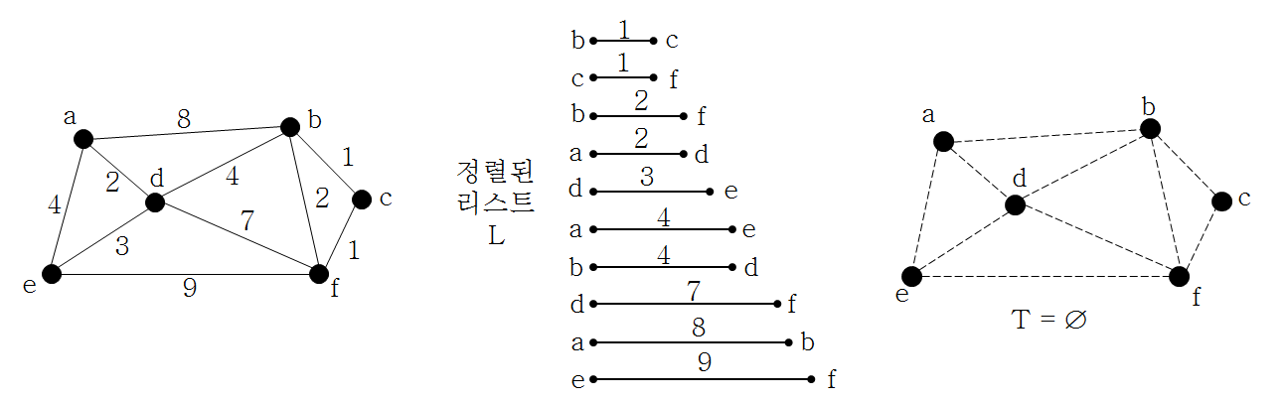
다음의 그래프에서 KruskalMST 알고리즘이 최소 신장 트리를 찾는 과정을 살펴보자.

Slide 42
b
1
c
1
c
f
b
2
a
b
f
2
1
a
d
3
d
리스트
L
d
e
c
a
4
e
b
4
d
7
e
f
d
f
8
선분 (b,c) 추가
a
b
9
e
f

Slide 43
1
c
f
2
a
b
b
f
2
a
d
d
1
3
e
c
리스트
L
d
a
4
e
1
b
4
d
e
f
d
7
f
8
선분 (c,f) 추가
a
b
9
e
f

Slide 44
b
2
f
a
b
2
a
d
d
1
3
e
c
d
리스트
L
4
a
e
1
b
4
d
e
f
d
7
f
8
사이클 b-c-f-b
a
b
9
선분 (b,f) 버림
e
f

Slide 45
a
b
2
a
d
3
d
e
1
정렬된 리스트
L
2
d
4
a
e
c
4
b
d
7
d
f
1
8
a
b
e
f
9
e
f
선분 (a,d) 추가

Slide 46
a
b
3
d
e
정렬된 리스트
L
1
4
a
e
2
d
c
4
b
d
7
d
f
1
b
3
8
a
9
e
f
e
f
선분 (d,e) 추가

Slide 47
a
b
4
a
e
2
1
d
정렬된 리스트
L
c
4
b
d
7
d
f
3
1
8
a
b
f
e
f
9
e
사이클 a-d-e-a
선분 (a,e) 버림

Slide 48
a
b
b
4
d
1
d
4
7
2
c
리스트
L
d
f
8
3
1
a
b
9
e
f
e
f
선분 (b,d) 추가
최종해
a
b
1
d
4
2
c
3
1
e
f

Slide 49
시간복잡도
Line 1: 정렬하는데 O(mlogm) 시간. 단, m은 입력 그래프에 있는 선분의 수이다.
Line 2: T를 초기화하는 것이므로 O(1) 시간
Line 3~8의 while-루프는 최악의 경우 m번 수행된다. 즉, 그래프의 모든 선분이 while-루프 내에서 처리되는 경우이다. 그리고 while-루프 내에서는 L로부터 가져온 선분 e가 사이클을 만드는지를 검사하는데, 이는 O(log*m) 시간이 걸린다.
따라서 크러스컬 알고리즘의 시간복잡도는 O(mlogm)+O(mlog*m) = O(mlogm)이다.

Slide 50
트리를 이용한 집합의 처리
같은 집합의 원소들은 하나의 트리로 관리한다
자식 노드가 부모 노드를 가리킨다
트리의 루트를 집합의 대표 원소로 삼는다

Slide 51
트리를 이용한 집합 표현의 예
c
b
h
a
e
d
f
g

Slide 52
두 집합의 합집합
c
e
+
b
h
d
f
g
a
(a) 합치고자 하는 두 집합
c
=
b
h
e
a
d
f
g
(b) 두 집합을 합친 결과

Slide 53
하나의 원소로 이루어진 집합
a

Slide 54
union 예제
Start:
3-5
4-2
1-6
5-7
4-8
3-7
{1} {2} {3} {4} {5} {6} {7} {8} {9}
{1} {2} {3, 5} {4} {6} {7} {8} {9}
{1} {2, 4} {3, 5} {6} {7} {8} {9}
{1, 6} {2, 4} {3, 5} {7} {8} {9}
{1, 6} {2, 4} {3, 5, 7} {8} {9}
{1, 6} {2, 4, 8} {3, 5, 7} {9}
no change

Slide 55
union 예제
union(x,y): 집합 x와 y의 합집합(x ⋃ y)
예시: {3,5,7} , {4,2,8}, {9}, {1,6}
union(5,1) → {3,5,7,1,6}, {4,2,8}, {9},
find(x): x가 포함되어 있는 집합의 루트를 반환
예시: {3,5,7,1,6}, {4,2,8}, {9},
find(1) returns 5
find(4) returns 8

Slide 56
트리를 이용한 집합 처리 알고리즘
Make-Set(x) ▷ 노드 x를 유일한 원소로 하는 집합을 만든다.
{
p[x] ← x ;
}
Union(x, y) ▷ 노드 x가 속한 집합과 노드 y가 속한 집합을 합친다
{
p[Find-Set(y)] ← Find-Set(x) ;
}
Find-Set(x) ▷ 노드 x가 속한 집합을 알아낸다.
노드 x가 속한 트리의 루트 노드를 리턴한다.
{
if (x = p[x])
then return x ;
else return Find-Set(p[x]) ;
}

Slide 57
최악의 경우
{0}, {1}, {2}, {3}
Union(1, 0)
Union(2, 1)
Union(3, 2)
1
2
3
2
3
3
0
1
2
0
1
0

Slide 58
연산의 효율을 높이는 방법
랭크를 이용한 Union
각 노드는 자신을 루트로 하는 서브트리의 높이를 랭크Rank라는 이름으로 저장한다
두 집합을 합칠 때 랭크가 낮은 집합을 랭크가 높은 집합에 붙인다
경로압축
Find-Set을 행하는 과정에서 만나는 모든 노드들이 직접 루트를 가리키도록 포인터를 바꾸어 준다

Slide 59
랭크를 이용한 Union의 예
2
1
2
c
e
c
+
=
1
0
0
0
1
0
1
b
h
d
f
b
h
e
0
0
0
0
a
a
d
f
(a) 합치고자 하는 두 집합
(b) 두 집합을 합친 결과

Slide 60
Union에서 랭크가 증가하는 예
2
2
3
c
e
c
+
=
1
0
1
0
1
0
2
b
h
d
f
b
h
e
0
0
0
1
0
a
g
a
d
f
0
g
(a) 합치고자 하는 두 집합
(b) 두 집합을 합친 결과

Slide 61
경로압축의 예
c
c
Find-Set(g)
b
h
b
h
e
g
a
e
a
d
f
d
f
g

Slide 62
랭크를 이용한 Union과 Make-Set
Make-Set(x) ▷ 노드 x를 유일한 원소로 하는 집합을 만든다.
{
p[x] ← x;
rank[x] ← 0;
}
Union(x, y) ▷ 노드 x가 속한 집합과 노드 y가 속한 집합을 합한다
{
x' ← Find-Set(x);
y' ← Find-Set(y);
if (rank[x'] > rank[y'])
then p[y'] ← x' ;
else {
p[x'] ← y' ;
if (rank[x'] = rank[y']) then rank[y'] ← rank[y'] + 1;
}
}

Slide 63
경로압축을 이용한 Find-Set
Find-Set(x) ▷ 노드 x가 포함된 트리의 루트를 리턴한다.
{
if (p[x] ≠ x) then p[x] ← Find-Set(p[x]);
return p[x];
}

Slide 64
사이클은 어떻게 찾나?
Find-Set(i) == Find-Set(j)

Slide 65
union-find 수행 시간
트리를 이용해 표현되는 배타적 집합에서 랭크를 이용한 Union과 경로압축을 이용한 Find-Set을 동시에 사용하면, m번의 Make-Set, Union, Find-Set 중 n번이 Make-Set일 때 이들의 수행 시간은 O(m log*n)이다.
log*n = min {k : log log … log n ≤ 1}

Slide 66
프림(Prim)의 최소 신장 트리 알고리즘
주어진 가중치 그래프에서 임의의 점 하나를 선택한 후, (n-1)개의 선분을 하나씩 추가시켜 트리를 만든다.
추가되는 선분은 현재까지 만들어진 트리에 연결시킬 때 ‘욕심을 내어서’ 항상 최소의 가중치로 연결되는 선분이다.

Slide 67
PrimMST(G) 알고리즘
입력: 가중치 그래프 G=(V,E), |V|=n, |E|=m
출력: 최소 신장 트리 T
1. 그래프 G에서 임의의 점 p를 시작점으로 선택하고, D[p]=0으로 놓는다.
// 배열 D[v]는 T에 있는 점 u와 v를 연결하는 선분의 최소 가중치를 저장하기 위한 원소이다.
2. for (점 p가 아닌 각 점 v에 대하여) { // 배열 D의 초기화
3. if ( 선분 (p,v)가 그래프에 있으면 )
4. D[v] = 선분 (p,v)의 가중치
5. else
6. D[v]=∞
}

Slide 68
7. T= {p} // 초기에 트리 T는 점 p만을 가진다.
8. while (T에 있는 점의 수 < n) {
9. T에 속하지 않은 각 점 v에 대하여, D[v]가 최소인 점 v_{min}과 연결된 선분 (u,v_{min})을 T에 추가한다. 단, u는 T에 속한 점이고, 점 v_{min}도 T에 추가된다.
10. for (T에 속하지 않은 각 점 w에 대해서) {
11. if (선분 (v_{min},w)의 가중치 < D[w])
D[w] = 선분 (v_{min},w)의 가중치 // D[w]를 갱신
}
}
13. return T // T는 최소 신장 트리이다.

Slide 69
Line 1: 임의로 점 p를 선택하고, D[p]=0으로 놓는다. 여기서 배열 D[v]에는 점 v와 T에 속한 점들을 연결하는 선분들 중에서 최소 가중치를 가진 선분의 가중치를 저장한다.
다음그림에서 D[v]에는 10, 7, 15 중에서 최소 가중치인 7이 저장된다.
T
10
v
7
15
D[v] = 7

Slide 70
Line 2~6: 시작점 p와 선분으로 연결된 점 v의 D[v]를 선분 (p,v)의 가중치로 초기화시키고, 점 p와 선분으로 연결되지 않은 점 v에 대해서 D[v]=∞로 놓는다.
Line 7: T = {p}로 초기화시킨다.
Line 8~12의 while-루프는 T의 점의 수가 n이 될 때까지 수행된다. T에 속한 점의 수가 n이 되면, T는 신장 트리이다.
Line 9: T에 속하지 않은 각 점 v에 대하여, D[v]가 최소인 점 v_{min}을 찾는다. 그리고 점 v_{min}과 연결된 선분 (u,v_{min})을 T에 추가한다. 단, u는 T에 속한 점이고, 선분 (u,v_{min})이 T에 추가된다는 것은 점 v_{min}도 T에 추가되는 것이다.

Slide 71
Line 10~12의 for-루프에서는 line 9에서 새로이 추가된 점 v_{min}에 연결되어 있으면서 T에 속하지 않은 각 점 w의 D[w]를 선분 (v_{min},w)의 가중치가 D[w]보다 작으면 (if-조건), D[w]를 선분 (v_{min},w)의 가중치로 갱신한다.
마지막으로 line 13에서는 최소 신장 트리 T를 리턴한다.

Slide 72
PrimMST 알고리즘 수행 과정
Line 1: 임의의 시작점으로 점 c가 선택되었다고 가정하자. 그리고 D[c]=0으로 초기화시킨다.
a
b
3
1
2
d
4
4
2
c
7
5
1
e
9
f

Slide 73
Line 2~6: 시작점 c와 선분으로 연결된 각 점 v에 대해서, D[v]를 각 선분의 가중치로 초기화시키고, 나머지 각 점 w에 대해서, D[w]는 ∞로 초기화시킨다.
a
∞
b
1
T
d
c
∞
0
∞
e
1
f

Slide 74
Line 7: T={c}로 초기화한다.
Line 8의 while-루프의 조건이 ‘참’이다. 즉, 현재 T에는 점 c만이 있다. 따라서 line 9에서 T에 속하지 않은 각 점 v에 대하여, D[v]가 최소인 점 v_{min}을 선택한다. D[b]=D[f]=1로서 최소값이므로 점 b나 점 f 중 택일. 여기서는 점 b를 선택하자. 따라서 점 b와 선분 (c,b)가 T에 추가된다.
a
∞
b
1
T
d
c
0
∞
∞
e
f
1= min{∞, 1, ∞, ∞, 1}
1

Slide 75
Line 10~12: 점 b에 연결된 점 a와 d의 D[a]와 D[b]를 각각 3과 4로 갱신한다. 점 f는 점 b와 선분으로 연결은 되어있으나, 선분 (b,f)의 가중치인 2가 현재 D[f]보다 크므로 D[f]를 갱신안됨
a
3
b
3
1
T
d
4
c
2
0
4
∞
1
갱신 안됨
e
f

Slide 76
Line 8의 while-루프의 조건이 ‘참’이므로, line 9에서 T에 속하지 않은 각 점 v에 대하여, v_{min}인 점 f를 찾고, 점 f와 선분 (c,f)를 T에 추가시킨다.
a
3
b
1
T
d
c
0
4
∞
1
e
f
1= min{3, 4, ∞, 1}

Slide 77
Line 10~12: 점 f에 연결된 점 e의 D[e]를 9로 갱신한다. D[d]는 선분 (f,d)의 가중치인 7보다 작기 때문에 갱신안됨
a
3
b
1
T
갱신 안됨
d
c
7
0
4
9
9
1
e
f

Slide 78
그 다음부터는 점 a와 선분 (b,a), 점 d와 선분 (a,d)가 차례로 T에 추가되고, 최종적으로 점 e와 선분 (a,e)가 추가되면서, 최소 신장 트리 T가 완성된다. Line 13에서는 T를 리턴하고, 알고리즘을 마친다. 다음의 그림들이 위의 과정을 차례로 보여준다.
b
T
b
T
a
3
1
a
3
1
d
c
2
d
c
0
4
0
4
2
9
1
4
1
e
f
e
f
3= min{3, 4, 9}

Slide 79
b
T
b
T
a
3
1
a
3
1
2
d
c
d
4
c
2
0
4
2
0
4
1
4
5
1
e
2= min{ 4, 2}
f
e
f
T
T
a
3
b
b
1
a
d
3
1
c
2
c
4
0
4
2
d
4
1
1
e
최종해
e
4= min{ 4}
f
4
f

Slide 80
PrimMST 알고리즘이 최종적으로 리턴하는 T에는 왜 사이클이 없을까?
프림 알고리즘은 T 밖에 있는 점을 항상 추가하므로 사이클이 안 만들어진다.
v
u
T
T

Slide 81
시간복잡도
while-루프가 (n-1)번 반복되고, 1회 반복될 때 line 9에서 T에 속하지 않은 각 점 v에 대하여, D[v]가 최소인 점 v_{min}을 찾는데 O(n) 시간이 걸린다.
왜냐하면 1차원 배열 D에서 (현재 T에 속하지 않은 점들에 대해서) 최솟값을 찾는 것이고, 배열의 크기는 그래프의 점의 수인 n이기 때문이다.
프림 알고리즘의 시간복잡도: (n-1)xO(n) = O(n²)

Slide 82
크러스컬과 프림 알고리즘의 수행 과정 비교
크러스컬 알고리즘에서는 선분이 1개씩 T에 추가되는데, 이는 마치 n개의 점들이 각각의 트리인 상태에서 선분이 추가되면 2개의 트리가 1개의 트리로 합쳐지는 것과 같다. 크러스컬 알고리즘은 이를 반복하여 1개의 트리인 T를 만든다. 즉, n개의 트리들이 점차 합쳐져서 1개의 신장 트리가 만들어진다.
프림 알고리즘에서는 T가 점 1개인 트리에서 시작되어 선분을 1개씩 추가시킨다. 즉, 1개의 트리가 자라나서 신장 트리가 된다.

Slide 83
응용
최소 비용으로 선로 또는 파이프 네트워크 (인터넷 광 케이블 선로, 케이블 TV선로, 전화선로, 송유관로, 가스관로, 배수로 등)를 설치하는데 활용
여행자 문제 (Traveling Salesman Problem)를 근사적으로 해결하는데 이용

Slide 84
4.3 최단 경로 찾기
최단 경로 (Shortest Path) 문제는 주어진 가중치 그래프에서 어느 한 출발점에서 또 다른 도착점까지의 최단 경로를 찾는 문제이다.
최단 경로를 찾는 가장 대표적인 알고리즘은 다익스트라 (Dijkstra) 최단 경로 알고리즘이며, 이 또한 그리디 알고리즘이다.

Slide 85
프림의 최소 신장 트리 알고리즘과 거의 흡사한 과정으로 진행된다.
다익스트라 알고리즘은 주어진 출발점에서 시작한다.
프림 알고리즘은 트리에 하나의 점 (선분)을 추가시킬 때 현재 상태의 트리에서 가장 가까운 점을 추가시킨다.
그러나 다익스트라의 알고리즘은 출발점으로부터 최단 거리가 확정되지 않은 점들 중에서 출발점으로부터 가장 가까운 점을 추가하고, 그 점의 최단 거리를 확정한다.

Slide 86
다익스트라 ShortestPath 알고리즘
입력: 가중치 그래프 G=(V,E), |V|=n , |E|=m, 출발점 s
출력: 출발점 s로부터 (n-1)개의 점까지 각각 최단 거리를 저장한 배열 D
1. 배열 D를 ∞로 초기화시킨다. 단, D[s]=0으로 초기화한다.
// 배열 D[v]에는 출발점 s로부터 점 v까지의 거리가 저장된다.
2. while (s로부터의 최단 거리가 확정되지 않은 점이 있으면) {
3. 현재까지 s로부터 최단 거리가 확정되지 않은 각 점 v에 대해서 최소의 D[v]의 값을 가진 점 v_{min}을 선택하고, 출발점 s로부터 점 v_{min}까지의 최단 거리 D[v_{min}]을 확정시킨다.
4. s로부터 현재보다 짧은 거리로 점 v_{min}을 통해 우회 가능한 각 점 w에 대해서 D[w]를 갱신한다. }
5. return D

Slide 87
알고리즘에서 배열 D[v]는 출발점 s로부터 점 v까지의 거리를 저장하는데 사용하고, 최종적으로는 출발점 s로부터 점 v까지의 최단 거리를 저장하게 된다. Line 1에서는 출발점 s의 D[s]=0으로, 또 다른 각 점 v에 대해서 D[v]=∞로 초기화시킨다.
Line 2~4의 while-루프는 (n-1)회 수행된다. 현재까지 s로부터 최단 거리가 확정된 점들의 집합을 T라고 놓으면, V-T는 현재까지 s로부터 최단 거리가 확정되지 않은 점들의 집합이다. 따라서 V-T에 속한 각 점 v에 대해서 D[v]가 최소인 점 v_{min}을 선택하고, v_{min}의 최단 거리를 확정시킨다. 즉, D[v_{min}] ≤ D[v], v∈V-T이다. ‘확정한다는 것’은 2가지의 의미를 갖는다.
D[v_{min}]이 확정된 후에는 다시 변하지 않는다.
점 v_{min}이 T에 포함된다

Slide 88
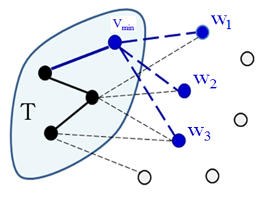
Line 4: V-T에 속한 점들 중 v_{min}을 거쳐 감 (경유함)으로서 s로부터의 거리가 현재보다 더 짧아지는 점 w가 있으면, 그 점의 D[w]를 갱신한다.
다음 그림은 v_{min}이 T에 포함된 상태를 보이고 있는데, v_{min}에 인접한 점 w₁, w₂, w₃ 각각에 대해서 만일 (D[v_{min}]+선분 (v,w_{i})의 가중치)<D[w_{i}]이면, D[w_{i}] = (D[v_{min}]+선분(v_{min},w_{i})의 가중치)로 갱신한다.
마지막으로 line 5에서 배열 D를 리턴한다.

Slide 89
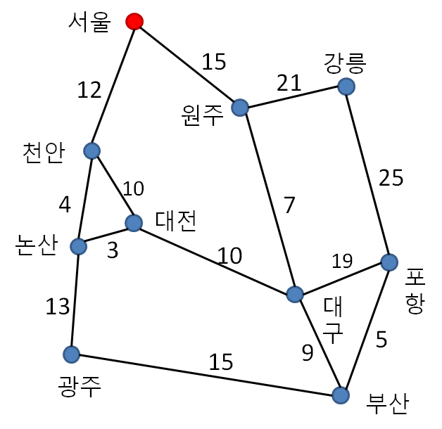
ShortestPath 알고리즘의 수행 과정
단, 출발점은 서울이다.

Slide 90
서울 
D=0
15
강릉
12
D=0+15=15
D=∞
원주
21
천안
D=0+12=12
25
10
4
D=∞
7
대전
논산
3
10
D=∞
D=∞
19
포항
13
대구
D=∞
D=∞
5
15
9
광주
D=∞
부산

Slide 91
서울
D=0
15
강릉
12
21
D=∞
D=15
원주
천안 
D=12
25
10
4
D=∞
7
대전
논산
3
10
D=∞
D=∞
19
포항
13
대구
D=∞
D=∞
5
15
9
광주
D=∞
부산

Slide 92
서울
D=0
15
강릉
12
21
D=∞
D=15
원주
천안 
D=12
25
10
4
D=12+10=22
7
대전
논산
3
10
D=∞
D=12+4=16
19
포항
13
대구
D=∞
D=∞
5
15
9
광주
D=∞
부산

Slide 93
서울
D=0
15
강릉
12
21
D=∞
D=15
원주 
천안
D=12
25
10
4
7
D=22
대전
논산
3
10
D=∞
D=16
19
포항
13
대구
D=∞
D=∞
5
15
9
광주
D=∞
부산

Slide 94
서울
D=0
15
12
21
강릉
D=15
D=15+21=36
원주 
천안
D=12
25
10
4
D=22
7
대전
논산
3
10
D=∞
D=16
19
포항
13
대구
D=15+7=22
D=∞
5
15
9
광주
D=∞
부산

Slide 95
서울
D=0
15
강릉
12
21
D=15
D=36
원주
천안
D=12
25
10
4
D=22
7
대전
논산 
3
D=∞
D=16
10
19
포항
13
D=22
대구
D=∞
5
15
9
광주
D=∞
부산

Slide 96
서울
D=0
15
강릉
12
21
D=15
D=36
원주
천안
D=12
25
10
4
D=22 
D=16+3=19
7
논산 
3
D=∞
대전
D=16
10
19
포항
13
대구
D=22
D=16+13=29
5
15
9
광주
D=∞
부산

Slide 97
서울
D=0
15
강릉
12
21
D=15
D=36
원주
천안
D=12
25
10
4
D=19
7
대전
논산
3
D=∞
D=16
10
19
포항
13
대구
D=22
D=29
5
15
9
광주
D=∞
부산

Slide 98
서울
D=0
15
강릉
12
D=36
D=15
21
원주
천안
D=12
25
10
4
D=19
7
대전
논산
3
D=∞
D=16
10
19
포항
13
D=22
< (19+10)
대구
D=29
5
15
9
광주
D=∞
부산

Slide 99
서울
D=0
15
강릉
12
D=36
D=15
21
원주
천안
D=12
25
10
4
D=19
7
대전
논산
3
D=∞
D=16
10
19
포항
13

대구
D=22
D=29
5
15
9
광주
D=∞
부산

Slide 100
서울
D=0
15
강릉
12
D=36
D=15
21
원주
천안
D=12
25
10
4
7
D=19
D=22+19
=41
논산
3
대전
D=16
10
19
포항
13

대구
D=22
D=29
5
15
9
광주
D=22+9
=31
부산

Slide 101
서울
D=0
15
강릉
12
21
D=36
D=15
원주
천안
D=12
25
10
4
7
D=19
논산
3
대전
D=41
D=16
10
19
포항
13
대구
D=22
D=29
5
15
9
광주 
D=31
부산

Slide 102
서울
D=0
15
강릉
12
21
D=36
D=15
원주
천안
D=12
25
10
4
7
D=19
논산
3
대전
D=41
D=16
10
19
포항
13
D=22
대구
D=29
5
15
9
광주
D=31
부산

Slide 103
서울
D=0
15
강릉
12
21
D=36
D=15
원주
천안
D=12
25
10
4
7
D=19
D=41 
D=31+5=36
논산
3
대전
D=16
10
19
포항
13
D=22
대구
D=29
5
15
9
광주
D=31
부산

Slide 104
서울
D=0
15
강릉 
12
21
D=36
D=15
원주
천안
D=12
25
10
4
7
D=19
논산
3
대전
D=36
D=16
10
19
포항
13
대구
D=22
D=29
5
15
9
광주
D=31
부산

Slide 105
서울
D=0
15
강릉
12
21
D=36
D=15
원주
천안
D=12
25
10
4
7
D=19
논산
3
대전
D=36
D=16
10
19
포항
13
D=22
대구
D=29
5
15
9
광주
D=31
부산

Slide 106
서울
D=0
15
강릉
12
21
D=36
D=15
원주
천안
D=12
25
10
4
7
D=19
논산
3
대전
D=36
D=16
10
19
포항
13
D=22
대구
D=29
5
15
9
광주
D=31
부산

Slide 107
0
15
2
12
1
21
{
{0,15,0,12,0,0,0,0,0,0},
{15,0,21,0,0,0,7,0,0,0},
{0,21,0,0,0,0,0,25,0,0},
{12,0,0,0,4,10,0,0,0,0},
{0,0,0,4,0,3,0,0,13,0},
{0,0,0,10,3,0,10,0,0,0},
{0,7,0,0,0,10,0,19,0,9},
{0,0,25,0,0,0,19,0,0,5},
{0,0,0,0,13,0,0,0,0,15},
{0,0,0,0,0,0,9,5,15,0}
};
3
25
10
4
5
7
4
3
7
10
6
19
13
5
8
9
15
9

Slide 108
0
D=0
2
D=36
1
D=15
3
D=12
5
4
D=19
7
D=16
D=36
6
D=22
8
D=29
9
D=31

Slide 109
시간복잡도
while-루프가 (n-1)번 반복되고, 1회 반복될 때 line 3에서 최소의 D[v]를 가진 점 v_{min}을 찾는데 O(n) 시간이 걸린다.
왜냐하면 배열 D에서 최소값을 찾는 것이기 때문이다. 또한 line 4에서도 v_{min}에 연결된 점의 수가 최대 (n-1)개이므로, 각 D[w]를 갱신하는데 걸리는 시간은 O(n)이다.
따라서 시간복잡도는 (n-1)x{O(n)+O(n)} = O(n²)이다.

Slide 110
행렬 경로 문제
양 또는 음의 정수 원소들로 구성된 n×n 행렬이 주어지고, 행렬의 좌상단에서 시작하여 우하단까지 이동한다
이동 방법 (제약조건)
오른쪽이나 아래쪽으로만 이동할 수 있다
왼쪽, 위쪽, 대각선 이동은 허용하지 않는다
목표: 행렬의 좌상단에서 시작하여 우하단까지 이동하되, 방문한 칸에 있는 수들을 더한 값이 최소화되도록 한다

Slide 111
불법 이동의 예
6 | 7 | 12 | 5
5 | 3 | 11 | 18
7 | 17 | 3 | 3
8 | 10 | 14 | 9
6 | 7 | 12 | 5
5 | 3 | 11 | 18
7 | 17 | 3 | 3
8 | 10 | 14 | 9
불법 이동 (상향)
불법 이동 (좌향)

Slide 112
유효한 이동의 예
6 | 7 | 12 | 5
5 | 3 | 11 | 18
7 | 17 | 3 | 3
8 | 10 | 14 | 9
6 | 7 | 12 | 5
5 | 3 | 11 | 18
7 | 17 | 3 | 3
8 | 10 | 14 | 9

Slide 113
Recursive Algorithm
matrixPath(i, j)
▷ (i, j)에 이르는 최저점수
{
if (i = 1 and j = 1) then return m_{ij};
else if (i = 1) then return (matrixPath(1, j-1) + m_{ij});
else if (j = 1) then return (matrixPath(i-1, 1) + m_{ij});
else return ((min(matrixPath(i-1, j), matrixPath(i, j-1)) + m_{ij});
}

Slide 114
mat(4,4)
mat(4,3)
mat (4,2)
mat(3,3)
mat(4,1)
mat(3,2)
mat(3,2)
mat(2,3)
mat(3,1)
mat(3,1)
mat(2,2)
mat(2,2)
mat(3,1)
mat(2,2)
mat(1,3)
mat(2,1)
mat(2,1)
mat(1,2)
mat(2,1)
mat(1,1)
mat(2,1)
mat(1,2)
mat(2,1)
mat(1,2)
mat(2,1)
mat(1,2)
mat(1,1)
mat(1,1)
mat(1,1)
mat(1,1)
mat(1,1)
mat(1,1)
mat(1,1)
mat(1,1)
mat(1,1)
mat(3,4)
Call Tree
mat(2,4)
mat(3,3)
mat(1,4)
mat(2,3)
mat(2,3)
mat(3,2)
mat(1,3)
mat(2,2)
mat(1,3)
mat(2,2)
mat(1,3)
mat(3,1)
mat(2,2)
mat(1,2)
mat(1,2)
mat(1,2)
mat(2,1)
mat(1,1)
mat(1,2)
mat(2,1)
mat(2,1)
mat(1,2)
mat(2,1)
mat(1,2)
mat(1,1)
mat(1,1)
mat(1,1)
mat(1,1)
mat(1,1)
mat(1,1)
mat(1,1)
mat(1,1)
mat(1,1)

Slide 115
DP (Dynamic programming)
matrixPath(i, j)
▷ (i, j)에 이르는 최저점수
{
c[1,1] ← m₁₁ ;
for i ← 2 to n
c[i,1] ← m_{i1} + c[i-1,1];
for j ← 2 to n
c[1, j] ← m_{1j} + c[1, j-1];
for i ← 2 to n
for j ← 2 to n
c[i, j] ← m_{ij} + min(c[i-1, j], c[i, j-1]);
return c[n, n];
}
Complexity: O(n²)

Slide 116
Backtracking
DFS 또는 그와 유사한 스타일의 탐색을 총칭한다
Go as deeply as possible, backtrack if impossible
가능한 지점까지 탐색하다가 막히면 되돌아간다
예
Maze, 8-Queens problem, Map coloring, …

Slide 117
Maze
maze
S
T
1
2
3
S
4
4
5
3
5
T
6
T
1
2
6
7
8
9
7
9
S
Branching tree
그래프로 모델링한 미로
8

Slide 118
maze(v)
{
visited[v] ← YES;
if (v = T) then {print “성공!”; exit( );}
for each x ∈ L(v) ▷ L(v) : 정점 v의 인접 정점 집합
if (visited[x] = NO) then {
prev[x] ← v;
maze(x);
}
}

Slide 119
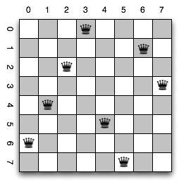
N Queen problem
N개의 Queen을 서로 상대방을 위협하지 않도록 N × N 체스판에 위치시키는 문제
서로 상대방을 위협하지 않기 위해서는 같은 행이나, 같은 열이나, 같은 대각선 상에 위치하지 않아야 한다
간단한 알고리즘
각 Queen을 각각 다른 행에 할당한 후에, 어떤 열에 위치하면 해답을 얻을 수 있는지를 차례대로 점검
각 Queen은 8개의 열 중에서 한 열에 위치할 수 있기 때문에, 해답을 얻기 위해서 점검해 보아야 하는 모든 경우의 수는 8 × 8 × 8 × 8 × 8 × 8 × 8 × 8 = 16,777,216 가지
비효율적!

Slide 120
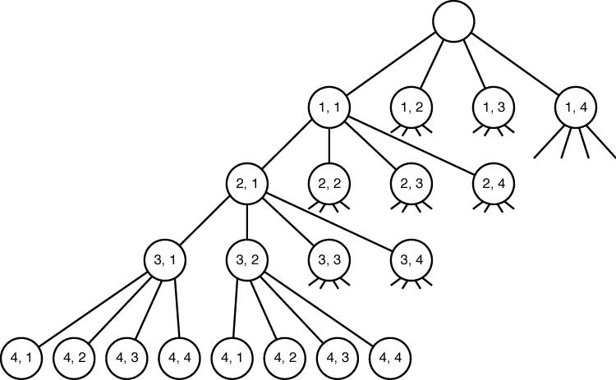
N Queen problem
상태 공간 트리

Slide 121
N Queen problem
상태 공간 트리의 이용
루트 노드에서 리프 노드(leaf node)까지의 경로는 해답후보(candidate solution)가 되는데, 깊이우선검색을 하여 그 해답후보 중에서 해답을 찾을 수 있다
그러나 이 방법을 사용하면 해답이 될 가능성이 전혀 없는 노드의 후손노드(descendant)들도 모두 검색해야 하므로 비효율적
어떤 노드의 유망성을 점검한 후, 유망하지 않다고 판정이 되면 (그 노드의 후손 노드(서브 트리)들에 대한 검색을 중지하고, 그 노드의 부모노드(parent)로 돌아간다 → Backtrack
그런 다음, 다시 후손 노드에 대한 검색을 계속

Slide 122
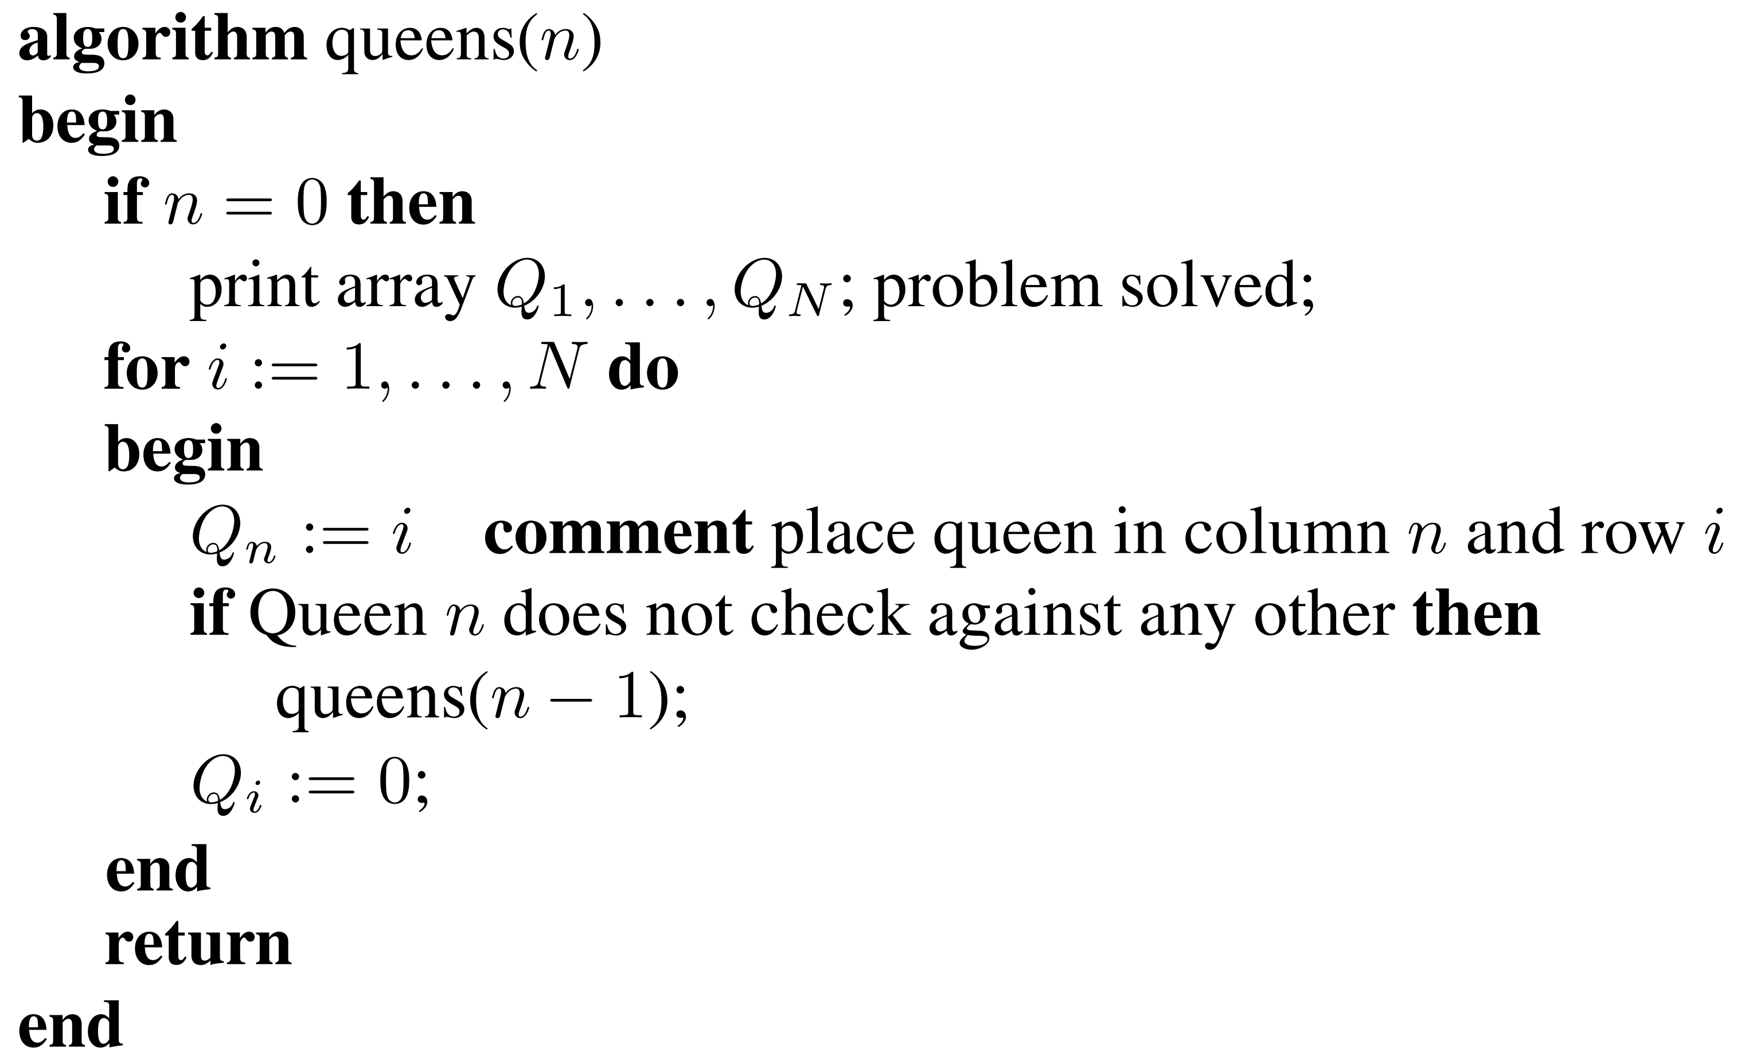
N Queen problem
// Backtrack

Slide 123
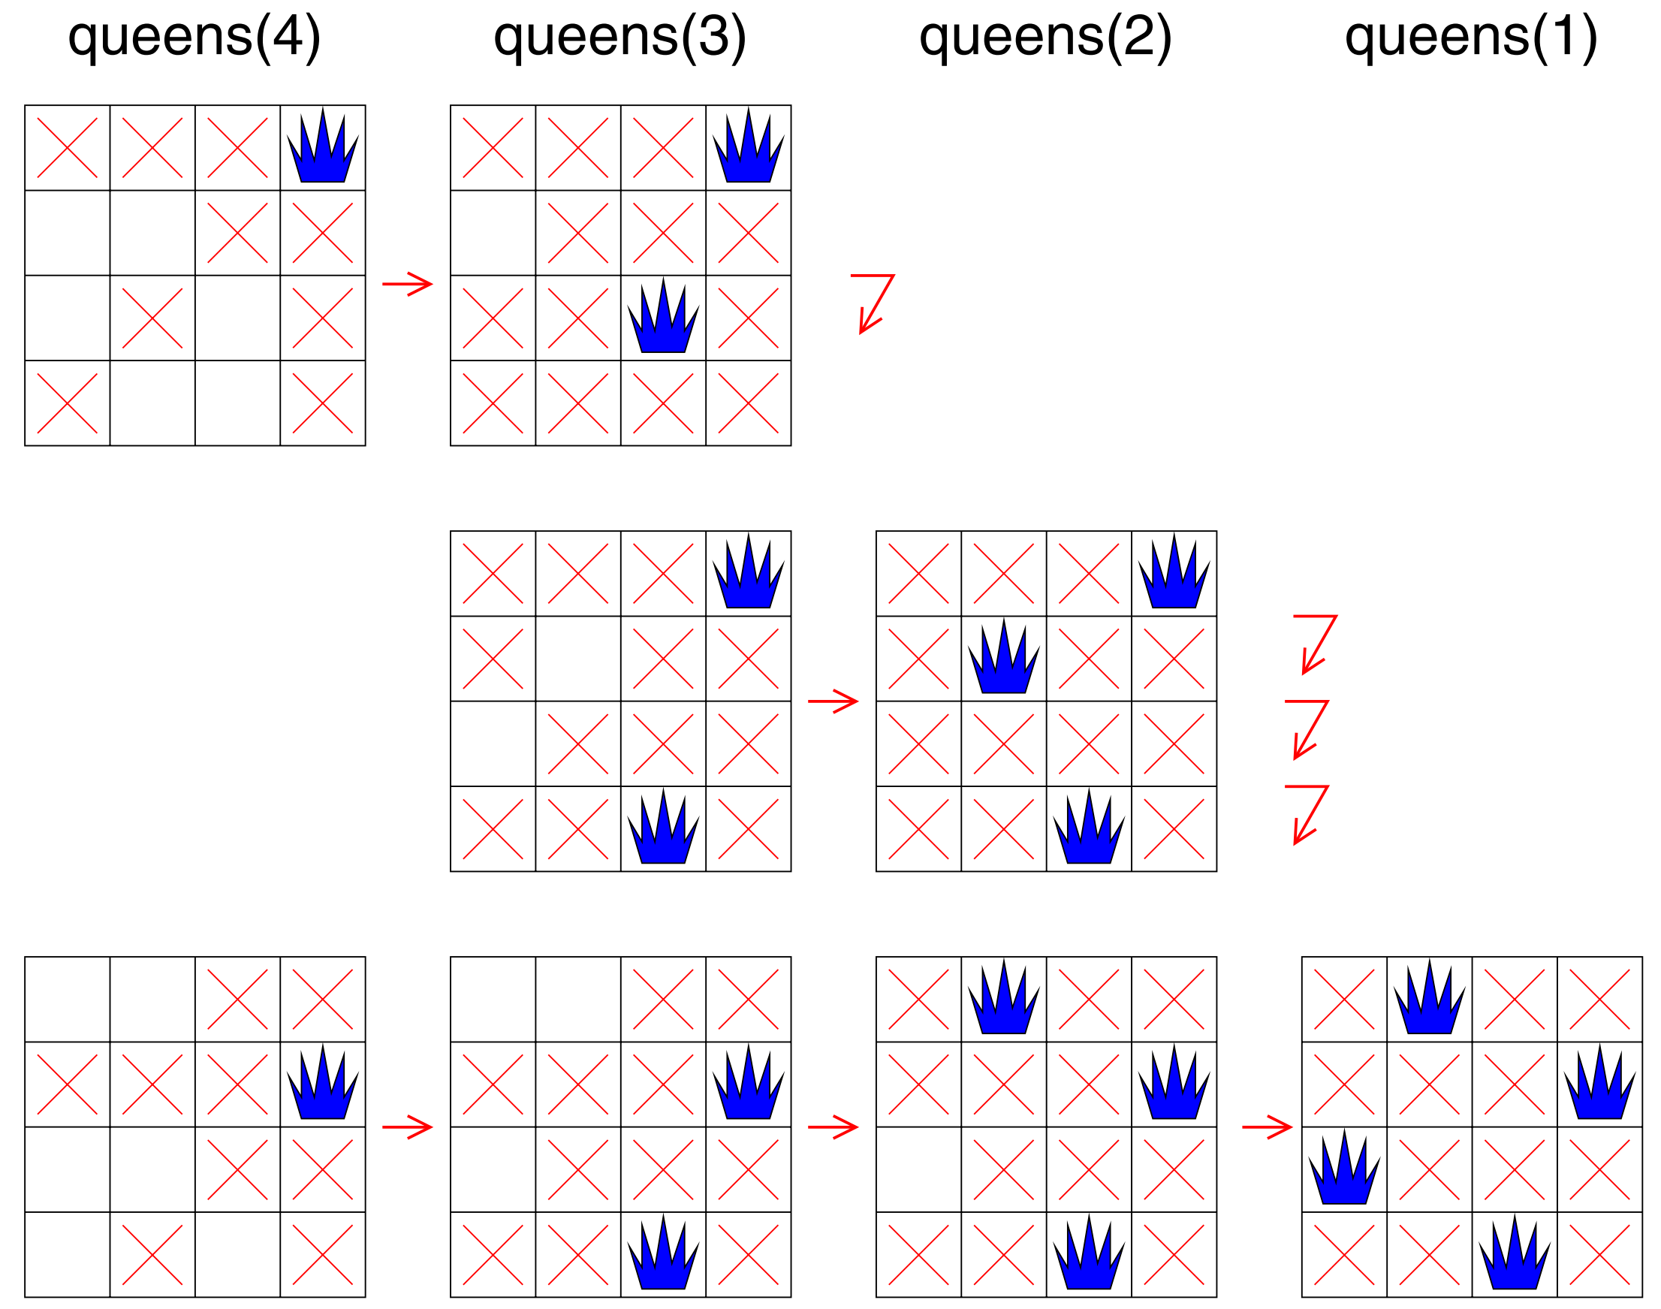
N Queen problem

Slide 124
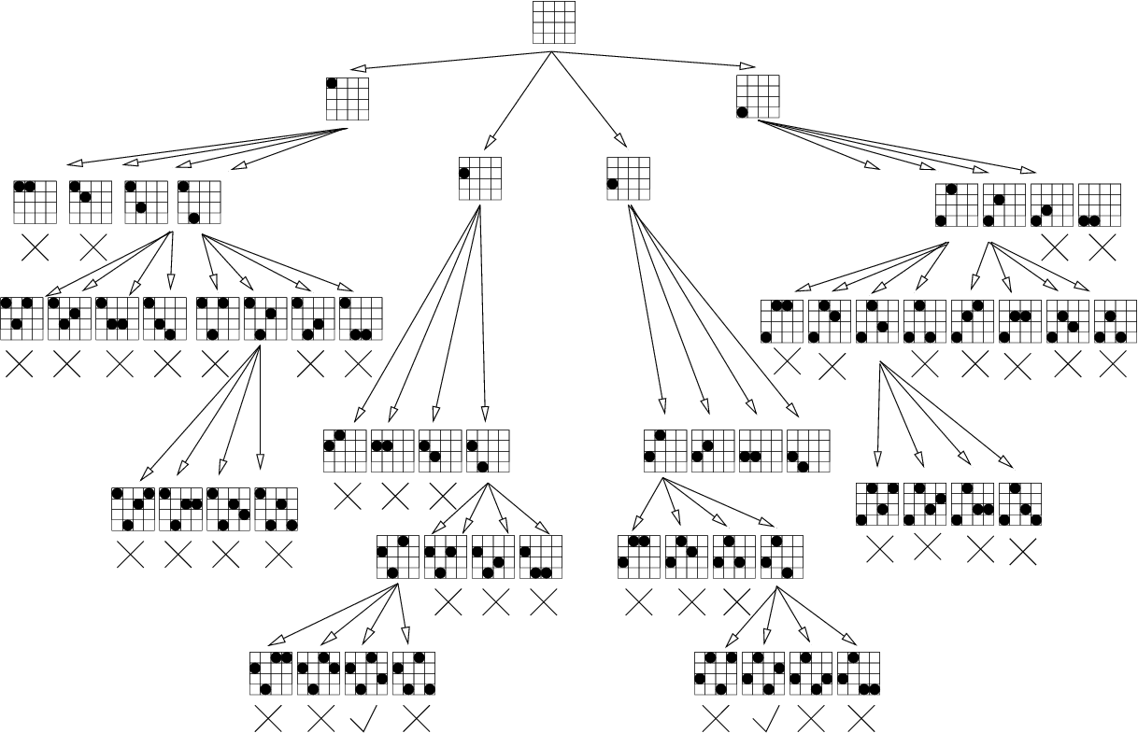

Slide 125
N Queen problem
공격 체크
같은 행에 있으면 안됨([5,0], [5,1], ...)
[5,4]의 대각선
[1,0], [2,1], [3,2], [4,3], [6,5], [7,6]
i와 j의 차: 1
[2,7], [3,6], [4,5], [6,3], [7,2]
i와 j의 합: 9 ([5,4])
(i, j), (k, l)의 대각선 공격 체크
i – j = k – l i + j = k + l
j – l = i – k j – l = k – i
|j – l| = |i – k|
N | 1 | 2 | 3 | 4 | 5 | 6 | 7 | 8 | 9 | 10 | 11 | 12 | 13 | 14 | .. | 24 | 25 | 26
해의수 | 1 | 0 | 0 | 2 | 10 | 4 | 40 | 92 | 352 | 724 | 2,680 | 14,200 | 73,712 | 365,596 | .. | 227,514,171,973,736 | 2,207,893,435,808,352 | 22,317,699,616,364,044

Slide 126
A* Algorithm
Best-First-Search
각 정점이 매력함수값 g(x)를 갖고 있다
방문하지 않은 정점들 중 g(x) 값이 가장 매력적인 것부터 방문한다
A* algorithm은 best-first search에 목적점에 이르는 잔여추정거리를 고려하는 알고리즘이다
Vertex x로부터 목적점에 이르는 잔여거리의 추정치 h(x)는 실제치보다 크면 안된다

Slide 127
Shortest Path 문제
Remind: Dijkstra algorithm
시작점은 하나
시작점으로부터 다른 모든 vertex에 이르는 최단경로를 구한다 (목적점이 하나가 아니다)
A* algorithm에서는 목적점이 하나다

Slide 128
Dijkstra Algorithm의 예시
19
∞
19
s
24
∞
24
20
10
30
20
10
30
17
16
20
17
0
16
∞
20
23
18
t
25
23
∞
18
∞
28
20
28
∞
25
28
28
20
17
17
∞
∞
39
39
25
29
40
25
29
40
∞
19
10
19
10
30
24
30
24
10
20
10
30
20
30
∞
0
16
∞
17
0
16
20
17
20
23
18
23
18
17
25
23
∞
17
25
28
23
28
∞
28
20
28
20
17
∞
17
25
∞
25
39
39
25
29
25
29
40
∞
40
∞
Notes:
다익스트라1.wmf

Slide 129
10
19
10
19
30
24
30
24
20
10
30
20
10
30
17
0
16
∞
20
17
0
16
41
20
23
18
23
18
17
25
28
23
28
∞
17
25
23
28
∞
20
28
20
17
25
∞
17
25
∞
39
39
25
∞
29
40
25
29
40
∞
10
19
10
19
30
24
30
24
20
10
30
20
10
30
17
0
16
41
20
17
0
16
41
20
23
18
23
18
17
25
23
28
61
17
25
28
23
28
∞
28
20
20
17
25
64
17
25
∞
39
39
25
29
40
25
29
40
50
50
Notes:
다익스트라2.wmf

Slide 130
10
19
10
19
30
24
30
24
20
10
30
20
10
30
17
0
16
41
20
17
0
16
41
20
23
18
23
18
17
25
28
23
28
61
17
25
28
23
28
61
20
20
17
25
64
17
25
64
39
39
25
29
40
25
29
40
50
50
Notes:
다익스트라2.wmf

Slide 131
A* Algorithm의 작동 예
19
추정 잔여거리
24
61
20
10
30
40
17
16
20
52
19
25
23
18
28
20
28
68
34
17
19
39
52
25
29
40
39
19
(71)
19
(70)
∞
∞
10
∞
24
30
24
20
10
30
20
10
30
∞
17
0
16
∞
20
17
0
16
∞
20
∞
25
23
∞
18
∞
25
23
18
28
20
28
17
28
23
20
28
∞
17
∞
(85)
17
(57)
∞
∞
39
25
39
25
∞
29
40
(77)
25
29
40
∞
Notes:
A-star1.wmf

Slide 132
(71)
(70)
(71)
(70)
10
19
10
19
30
24
30
24
20
10
30
(60)
20
10
30
(60)
17
0
16
41
20
17
0
16
41
20
25
23
18
25
23
18
17
28
23
20
28
61
17
28
23
20
28
61
(85)
17
(57)
∞
(85)
17
(57)
∞
25
39
25
39
(77)
25
29
40
(77)
25
29
40
50
50
(89)
(89)
추정잔여거리를 사용함으로써 탐색의 단계가 현저히 줄었다
Notes:
A-star2.wmf

Slide 133
{{ 0,0,0,0,20,0,0,0,0,0 },
{ 19,0,0,24,0,0,0,0,0,0 },
{ 10,30,0,0,17,23,0,25,0,0 },
{ 0,0,0,0,0,0,20,0,0,0 },
{ 0,0,0,0,0,0,0,17,0,0 },
{ 0,16,0,18,0,0,0,28,0,0 },
{ 0,0,0,0,0,0,0,0,0,40 },
{ 0,0,0,0,0,0,0,0,39,0 },
{ 0,0,0,0,0,20,28,0,0,0 },
{ 0,0,0,0,0,0,0,0,29,0 } };
0
1
2
3
4
5
6
{{ 0,19,10,20,0,0,0,0,0,0 },
{ 19,0,30,24,0,16,0,0,0,0 },
{ 10,30,0,0,17,23,0,25,0,0 },
{ 0,24,0,0,0,18,20,0,0,0 },
{ 20,0,17,0,0,0,0,17,0,0 },
{ 0,16,23,18,0,0,0,28,20,0 },
{ 0,0,0,0,0,0,20,0,28,40 },
{ 0,0,25,0,17,28,0,0,39,25 },
{ 0,0,0,0,0,20,28,39,0,29 },
{ 0,0,0,0,0,0,40,25,29,0 }};
7
8
9

Slide 134
{ 61,40,52,19,68,34,0,52,19,39 }
0
1
2
3
4
5
6
7
8
9

Slide 135
추정 거리 계산
사전에 미리 계산
근사 휴리스틱
Manhattan Distance
Diagonal Distance
Euclidean Distance
다익스트라 알고리즘은 모든 노드에 대하여 h=0 인 A* 검색 알고리즘이라 할 수 있다
h = abs (current_cell.x – goal.x) +
abs (current_cell.y – goal.y)
h = max { abs(current_cell.x – goal.x),
abs(current_cell.y – goal.y) }
h = sqrt ( (current_cell.x – goal.x)² +
(current_cell.y – goal.y)² )

Slide 136
응용
맵퀘스트 (Mapquest)와 구글 (Google) 웹사이트의 지도 서비스
자동차 네비게이션
네트워크와 통신 분야
모바일 네트워크
산업 공학
경영 공학의 운영 연구 (Operation Research)
로봇 공학
교통 공학
VLSI 디자인 분야 등

Slide 137
4.4 부분 배낭 문제
배낭 (Knapsack) 문제: n개의 물건이 있고, 각 물건은 무게와 가치를 가지고 있으며, 배낭이 한정된 무게의 물건들을 담을 수 있을 때, 최대의 가치를 갖도록 배낭에 넣을 물건들을 정하는 문제
원래 배낭 문제는 물건을 통째로 배낭에 넣어야 되지만, 부분 배낭 (Fractional Knapsack) 문제는 물건을 부분적으로 담는 것을 허용

Slide 138
부분 배낭 문제에서는 물건을 부분적으로 배낭에 담을 수 있으므로, 최적해를 위해서 ‘욕심을 내어’ 단위 무게 당 가장 값나가는 물건을 배낭에 넣고, 계속해서 그 다음으로 값나가는 물건을 넣는다.
그런데 만일 그 다음으로 값나가는 물건을 ‘통째로’ 배낭에 넣을 수 없게 되면, 배낭에 넣을 수 있을 만큼만 물건을 부분적으로 배낭에 담는다.

Slide 139
FractionalKnapsack
입력: n개의 물건, 각 물건의 무게와 가치, 배낭의 용량 C
출력: 배낭에 담은 물건 리스트 L, 담은 물건의 가치 합 v
1. 각 물건에 대해 단위 무게 당 가치를 계산한다.
2. 물건들을 단위 무게 당 가치를 기준으로 내림차순으로 정렬하고, 정렬된 물건 리스트를 S라고 하자.
3. L=∅, w=0, v=0
// L은 배낭에 담을 물건 리스트, w는 배낭에 담긴 물건들의 무게의 합, v는 배낭에 담긴 물건들의 가치의 합이다.
4. S에서 단위 무게 당 가치가 가장 큰 물건 x를 가져온다.

Slide 140
5. while ( (w+x의 무게) ≤ C ) {
6. x를 L에 추가시킨다.
7. w = w +x의 무게
8. v = v +x의 가치
9. x를 S에서 제거한다.
10. S에서 단위 무게 당 가치가 가장 큰 물건 x를 가져온다.
}
11. if ((C-w) > 0) { // 배낭에 물건을 부분적으로 담을 여유가 있으면
12. 물건 x를 (C-w)만큼만 L에 추가한다.
13. v = v +(C-w)만큼의 x의 가치
}
14. return L, v

Slide 141
Line 1~2: 각 물건의 단위 무게 당 가치를 계산하여, 이를 기준으로 물건들을 내림차순으로 정렬한다.
Line 5~10의 while-루프를 통해서 다음으로 단위 무게 당 값나가는 물건을 가져다 배낭에 담고, 만일 가져온 물건을 배낭에 담을 경우 배낭의 용량이 초과되면, (즉, while-루프의 조건이 ‘거짓’이 되면) 가져온 물건을 ‘통째로’ 담을 수 없게 되어 루프를 종료한다.
Line 11: 현재까지 배낭에 담은 물건들의 무게 w가 배낭의 용량 C 보다 작으면, (즉, if-조건이 ‘참’이면) line 12~13에서 해당 물건을 (C-w)만큼만 배낭에 담고, (C-w)만큼의 x의 가치를 증가시킨다.
Line 14: 최종적으로 배낭에 담긴 물건들의 리스트 L과 배낭에 담긴 물건들의 가치 합 v를 리턴한다.

Slide 142
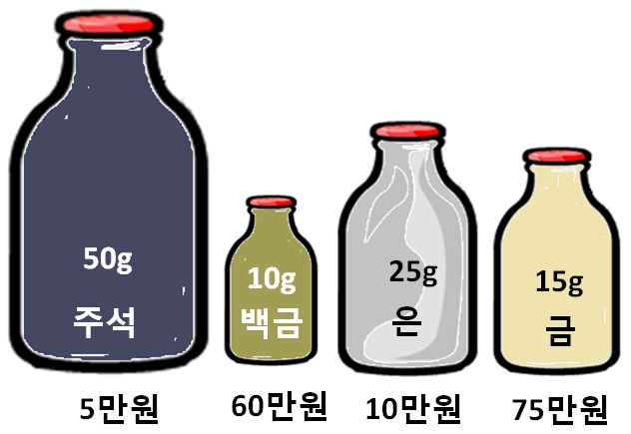
4개의 금속 분말이 다음의 그림과 같이 있다. 배낭의 최대 용량이 40그램일 때, FractionalKnapsack 알고리즘의 수행 과정
Line 1~2의 결과: S=[백금, 금, 은, 주석]
물건 단위 그램당 가치
주석 1천원
은 4천원
금 5만원
백금 6만원
struct Item
{
int value, weight;
char name[10];
};
int C = 40;
Item arr[] =
{ {1000, 50, "주석"},
{4000, 25, "은"},
{50000, 15, "금"},
{60000, 10, "백금"} };

Slide 143
Line 3: L=∅, w=0, v=0로 각각 초기화한다.
Line 4: S=[백금, 금, 은, 주석]로부터 백금을 가져온다.
Line 5: while-루프의 조건 ((w+백금의 무게) ≤ C) = ((0+10)<40)이 ‘참’이다.
Line 6: 백금을 배낭 L에 추가시킨다. 즉, L=[백금]이 된다.
Line 7: w = w(백금의 무게) = 0+10g = 10g
Line 8: v = v(백금의 가치) = 0+60만원 = 60만원
Line 9: S에서 백금을 제거한다. S=[금, 은, 주석]
Line 10: S에서 금을 가져온다.

Slide 144
Line 5: while-루프의 조건 ((w+금의 무게) ≤ C) = ((10+15)<40)이 ‘참’이다.
Line 6: 금을 배낭 L에 추가시킨다. L=[백금, 금]
Line 7: w = w+(금의 무게) = 10g+15g = 25g
Line 8: v = v+(금의 가치) = 60만원+75만원 = 135만원
Line 9: S에서 금을 제거한다. S=[은, 주석]
Line 10: S에서 은을 가져온다.
Line 5: while-루프의 조건 ((w+은의 무게) ≤ C) = ((25+25)<40)이 ‘거짓’이므로 루프를 종료한다.

Slide 145
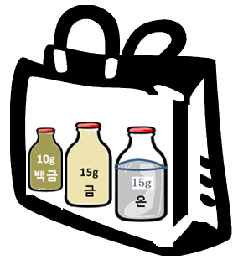
Line 11: if-조건 ((C-w) >0)이 ‘참’이다. 즉, 40-25 = 15 > 0이기 때문이다.
Line 12: 따라서 은을 C-w=(40-25)=15g만큼만 배낭 L에 추가시킨다.
Line 13: v = v+(15g x 4천원/g) = 135만원+6만원 = 141만원
Line 14: 배낭 L=[백금 10g, 금 15g, 은 15g]과 가치의 합 v = 141만원을 리턴한다.

Slide 146
시간복잡도
Line 1: n개의 물건 각각의 단위 무게 당 가치를 계산하는 데는 O(n) 시간 걸리고, line 2에서 물건의 단위 무게 당 가치에 대해서 내림차순으로 정렬하기 위해 O(nlogn) 시간이 걸린다.
Line 5~10의 while-루프의 수행은 n번을 넘지 않으며, 루프 내부의 수행은 O(1) 시간이 걸린다. 또한 line 11~14도 각각 O(1) 시간 걸린다.
따라서 알고리즘의 시간복잡도는 O(n)+O(nlogn)+nxO(1)+O(1) = O(nlogn)이다.

Slide 147
응용
0-1 배낭 문제는 최소의 비용으로 자원을 할당하는 문제로서, 조합론, 계산이론, 암호학, 응용수학 분야에서 기본적인 문제로 다루어진다.
응용 사례로는 ‘버리는 부분 최소화시키는’ 원자재 자르기 (Raw Material Cutting),
자산투자 및 금융 포트폴리오 (Financial Portfolio)에서의 최선의 선택
Merkle–Hellman 배낭 암호 시스템의 키 (Key) 생성에도 활용된다.

Slide 148
4.5 집합 커버 문제
n개의 원소를 가진 집합인 U가 있고, U의 부분 집합들을 원소로 하는 집합 F가 주어질 때, F의 원소들인 집합들 중에서 어떤 집합들을 선택하여 합집합하면 U와 같게 되는가?
집합 커버 (cover) 문제는 F에서 선택하는 집합들의 수를 최소화하는 문제이다.

Slide 149
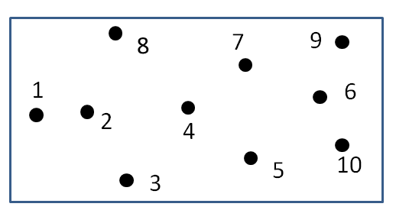
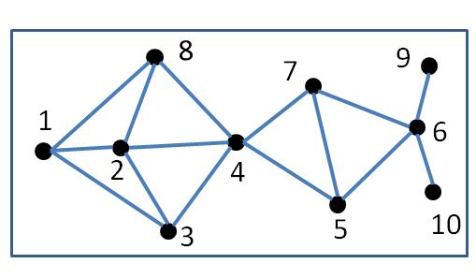
예제: 신도시 계획 학교 배치
10개의 마을이 신도시에 있다.
이때 아래의 2가지 조건이 만족되도록 학교의 위치를 선정하여야 한다고 가정하자.
학교는 마을에 위치해야 한다.
등교 거리는 걸어서 15분 이내이어야 한다.
등교 거리가 15분 이내인 마을 간의 관계

Slide 150
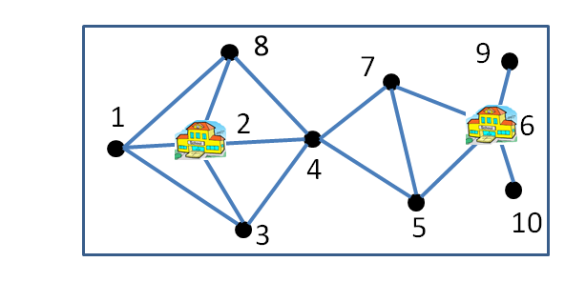
어느 마을에 학교를 신설해야 학교의 수가 최소로 되는가?
2번 마을에 학교를 만들면 마을 1, 2, 3, 4, 8의 학생들이 15분 이내에 등교할 수 있고 (즉, 마을 1, 2, 3, 4, 8이 ‘커버’되고),
6번 마을에 학교를 만들면 마을 5, 6, 7, 9, 10이 커버된다.
즉, 2번과 6번이 최소이다.

Slide 151
신도시 계획 문제를 집합 커버 문제로 변환:
여기서 S_{i}는 마을 i에 학교를 배치했을 때 커버되는 마을의 집합이다.
U={1, 2, 3, 4, 5, 6, 7, 8, 9, 10} // 신도시의 마을 10개
F={S₁, S₂, S₃, S₄, S₅, S₆, S₇, S₈, S₉, S₁₀}
S₁={1, 2, 3, 8} S₅={4, 5, 6, 7} S₉={6, 9}
S₂={1, 2, 3, 4, 8} S₆={5, 6, 7, 9, 10} S₁₀={6, 10}
S₃={1, 2, 3, 4} S₇={4, 5, 6, 7}
S₄={2, 3, 4, 5, 7, 8} S₈={1, 2, 4, 8}
S_{i} 집합들 중에서 어떤 집합들을 선택하여야 그들의 합집합이 U와 같은가? 단, 선택된 집합의 수는 최소이어야 한다.

Slide 152
이 문제의 답은 S₂∪S₆ = {1, 2, 3, 4, 8}∪{5, 6, 7, 9, 10} = {1, 2, 3, 4, 5, 6, 7, 8} = U이다.

Slide 153
집합 커버 문제의 최적해는 어떻게 찾아야 할까?
F에 n개의 집합들이 있다고 가정해보자.
가장 단순한 방법은 F에 있는 집합들의 모든 조합을 1개씩 합집합하여 U가 되는지 확인하고, U가 되는 조합의 집합 수가 최소인 것을 찾는 것이다.
예를 들면, F={S₁, S₂, S₃}일 경우, 모든 조합이란, S₁, S₂, S₃, S₁∪S₂, S₁∪S₃, S₂∪S₃, S₁∪S₂∪S₃이다.
집합이 1개인 경우 3개 = ₅C₁,
집합이 2개인 경우 3개 = ₃C₂,
집합이 3개인 경우 1개 = ₃C₃이다.
총합은 3+3+1= 7 = 2³-1 개이다.

Slide 154
n개의 원소가 있으면 (2^{n}-1)개를 다 검사하여야 하고, n이 커지면 최적해를 찾는 것은 실질적으로 불가능하다.
이를 극복하기 위해서는 최적해를 찾는 대신에 최적해에 근접한 근사해 (approximation solution)를 찾는 것이다.

Slide 155
SetCover 알고리즘
입력: U, F={S_{i}}, i=1,⋯,n
출력: 집합 커버 C
1. C=∅
2. while (U≠∅) do {
3. U의 원소들을 가장 많이 포함하고 있는 집합 S_{i}를 F에서 선택한다.
4. U=U-S_{i}
5. S_{i}를 F에서 제거하고, S_{i}를 C에 추가한다.
}
6. return C
int sets[N][N] =
{ { 1,2,3,8,0,0,0,0,0,0 },
{ 1,2,3,4,8,0,0,0,0,0 },
{ 1,2,3,4,0,0,0,0,0,0 },
{ 2,3,4,5,7,8,0,0,0,0 },
{ 4,5,6,7,0,0,0,0,0,0 },
{ 5,6,7,9,10,0,0,0,0,0 },
{ 4,5,6,7,0,0,0,0,0,0 },
{ 1,2,4,8,0,0,0,0,0,0 },
{ 6,9,0,0,0,0,0,0,0,0 },
{ 6,10,0,0,0,0,0,0,0,0 } };

Slide 156
Line 1: C를 공집합으로 초기화시킨다.
Line 2~5의 while-루프에서는 집합 U가 공집합이 될 때까지 수행된다.
Line 3: ‘그리디’하게 U와 가장 많은 수의 원소들을 공유하는 집합 S_{i}를 선택한다.
Line 4: S_{i}의 원소들을 U에서 제거한다. 왜냐하면 S_{i}의 원소들은 커버된 것이기 때문이다. 따라서 U는 아직 커버되지 않은 원소들의 집합이다.
Line 5: S_{i}를 F로부터 제거하여, S_{i}가 line 3에서 더 이상 고려되지 않도록 하며, S_{i}를 집합 커버 C에 추가한다.
Line 6: C를 리턴한다.

Slide 157
SetCover 알고리즘의 수행 과정
U={1, 2, 3, 4, 5, 6, 7, 8, 9, 10}
F={S₁, S₂, S₃, S₄, S₅, S₆, S₇, S₈, S₉, S₁₀}
S₁={1, 2, 3, 8} S₆={5, 6, 7, 9, 10}
S₂={1, 2, 3, 4, 8} S₇={4, 5, 6, 7}
S₃={1, 2, 3, 4} S₈={1, 2, 4, 8}
S₄={2, 3, 4, 5, 7, 8} S₉={6, 9}
S₅={4, 5, 6, 7} S₁₀={6, 10}

Slide 158
Line 1: C=∅로 초기화
Line 2: while-조건 (U≠∅)=({1, 2, 3, 4, 5, 6, 7, 8, 9, 10} ≠ ∅)이 ‘참’이다.
Line 3: U의 원소를 가장 많이 커버하는 집합인 S₄={2, 3, 4, 5, 7, 8}을 F에서 선택한다.
Line 4: U = U - S₄ = {1, 2, 3, 4, 5, 6, 7, 8, 9, 10} - {2, 3, 4, 5, 7, 8} = {1, 6, 9, 10}
Line 5: S₄를 F에서 제거하고, 즉, F ={ S₁, S₂, S₃, S₄, S₅, S₆, S₇, S₈, S₉, S₁₀} - {S₄} = {S₁, S₂, S₃, S₅, S₆, S₇, S₈, S₉, S₁₀}가 되고, S₄를 C에 추가한다. 즉, C = {S₄}이다.

Slide 159
Line 2: while-조건 (U≠∅) = ({1, 6, 9, 10} ≠ ∅)이 ‘참’이다.
Line 3: U의 원소를 가장 많이 커버하는 집합인 S₆={5, 6, 7, 9, 10}을 F에서 선택한다.
Line 4: U = U - S₄ = {1, 6, 9, 10} - {5, 6, 7, 9, 10} = {1}
Line 5: S₆을 F에서 제거하고, 즉, F={S₁, S₂, S₃, S₅, S₆, S₇, S₈, S₉, S₁₀} - {S₆} = {S₁, S₂, S₃, S₅, S₇, S₈, S₉, S₁₀}이 되고, S₆을 C에 추가한다. 즉, C = {S₄, S₆}이다.

Slide 160
Line 2: while-조건 (U≠∅) = ({1}≠∅)이 ‘참’이다.
Line 3.: U의 원소를 가장 많이 커버하는 집합인 S₁={1, 2, 3, 8}을 F에서 선택한다. S₁ 대신에 S₂, S₃, S₈ 중에서 어느 하나를 선택해도 무방하다.
Line 4: U = U - S₁ = {1} - {1, 2, 3, 8}=∅
Line 5: S₁을 F에서 제거하고, 즉, F={S₁, S₂, S₃, S₅, S₆, S₇, S₈, S₉, S₁₀} - {S₁} ={S₂, S₃, S₅, S₇, S₈, S₉, S₁₀}이 되고, S₁을 C에 추가한다. 즉, C = {S₁, S₄, S₆}이다.
Line 2: while-조건 (U≠∅) = (∅≠∅)이 ‘거짓’이므로, 루프를 끝낸다.
Line 6: C={S₁, S₄, S₆}을 리턴한다.

Slide 161
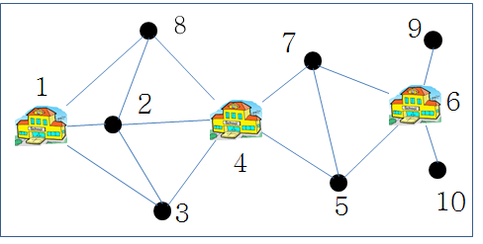
SetCover 알고리즘의 최종해

Slide 162
시간복잡도
먼저 while-루프가 수행되는 횟수는 최대 n번이다. 왜냐하면 루프가 1번 수행될 때마다 집합 U의 원소 1개씩만 커버된다면, 최악의 경우 루프가 n번 수행되어야 하기 때문이다.
루프가 1번 수행될 때의 시간복잡도를 살펴보자.
Line 2의 while-루프 조건 (U≠∅)을 검사는 O(1) 시간이 걸린다. 왜냐하면 U의 현재 원소 수를 위한 변수를 두고 그 값이 0인지를 검사하면 되기 때문이다.

Slide 163
Line 3: U의 원소들을 가장 많이 포함하고 있는 집합 S를 찾으려면, 현재 남아있는 S_{i}들 각각을 U와 비교하여야 한다. 따라서 S_{i}들의 수는 최대 n이고, 각 S_{i}와 U의 비교는 O(n) 시간이 걸리므로, line 3은 O(n²) 시간이 걸린다.
Line 4: 집합 U에서 집합 S_{i}의 원소를 제거하는 것이므로 O(n) 시간이 걸린다.
Line 5: S_{i}를 F에서 제거하고, S_{i}를 C에 추가하는 것이므로 O(1) 시간이 걸린다.
따라서 루프 1회의 시간복잡도는 O(1)+O(n²)+O(n)+O(1) = O(n²)이다.
따라서 시간복잡도는 O(n)xO(n²) = O(n³)이다.

Slide 164
근사 알고리즘은 근사해가 최적해에 얼마나 근사한지 (즉, 최적해에 얼마나 가까운지)를 나타내는 근사 비율 (approximation ratio)을 알고리즘과 함께 제시하여야 한다.
SetCover 알고리즘의 근사 비율은 Klogn으로서, 그 의미는 SetCover 알고리즘의 최악 경우의 해일지라도 그 집합 수가 Klogn개를 넘지 않는다는 뜻이다. 여기서 K는 최적해의 집합의 수이다.
신도시 계획 예제에서는 최적해가 집합 2개로 모든 마을을 커버했으므로, Klogn = 2xlog10 < 2x4 = 8이다.
즉, SetCover 알고리즘이 찾는 근사해의 집합 수는 8개를 초과하지 않다는 것이다.
집합 문제의 최적해를 찾는 데는 지수 시간이 걸리나, SetCover 알고리즘은 O(n³) 시간에 근사해를 찾으며 그 해도 실질적으로 최적해와 비슷하다.

Slide 165
응용
도시 계획 (City Planning)에서 공공 기관 배치하기
경비 시스템: 미술관, 박물관, 기타 철저한 경비가 요구되는 장소 (Art Gallery 문제)의 CCTV 카메라의 최적 배치
컴퓨터 바이러스 찾기: 알려진 바이러스들을 ‘커버’하는 부분 스트링의 집합 - IBM에서 5,000개의 알려진 바이러스들에서 9,000개의 부분 스트링을 추출하였고, 이 부분 스트링의 집합 커버를 찾았는데, 총 180개의 부분 스트링이었다. 이 180개로 컴퓨터 바이러스의 존재를 확인하는데 성공하였다.

Slide 166
대기업의 구매 업체 선정: 미국의 자동차 회사인 GM은 부품 업체 선정에 있어서 각 업체가 제시하는 여러 종류의 부품들과 가격에 대해, 최소의 비용으로 구입하려고 하는 부품들을 모두 ‘커버’하는 업체를 찾기 위해 집합 문제의 해를 사용하였다.
기업의 경력 직원 고용: 예를 들어, 어느 IT 회사에서 경력 직원들을 고용하는데, 회사에서 필요로 하는 기술은 알고리즘, 컴파일러, 앱 (App) 개발, 게임 엔진, 3D 그래픽스, 소셜 네트워크 서비스, 모바일 컴퓨팅, 네트워크, 보안이고, 지원자들은 여러 개의 기술을 보유하고 있다. 이 회사가 모든 기술을 커버하는 최소 인원을 찾으려면, 집합 문제의 해를 사용하면 된다.
그 외에도 비행기 조종사 스케줄링 (Flight Crew Scheduling), 조립 라인 균형화 (Assembly Line Balancing), 정보 검색 (Information Retrieval) 등에 활용된다.

Slide 167
4.6 작업 스케줄링
기계에서 수행되는 n개의 작업 t₁, t₂, ⋯, t_{n}이 있고, 각 작업은 시작시간과 종료시간이 있다.
작업 스케줄링 (Task Scheduling) 문제는 작업의 수행 시간이 중복되지 않도록 모든 작업을 가장 적은 수의 기계에 배정하는 문제이다.
작업 스케줄링 문제는 학술대회에서 발표자들을 강의실에 배정하는 문제와 같다.
발표= ‘작업’, 강의실= ‘기계’

Slide 168
작업 스케줄링 문제에 주어진 문제 요소
작업의 수
각 작업의 시작시간과 종료시간
작업의 시작시간과 종료시간은 정해져 있으므로 작업의 길이도 주어진 것이다.
여기서 작업의 수는 입력의 크기이므로 알고리즘을 고안하기 위해 고려되어야 하는 직접적인 요소는 아니다.
그렇다면, 시작시간, 종료시간, 작업 길이에 대해 다음과 같은 그리디 알고리즘들을 생각해볼 수 있다.

Slide 169
빠른 시작시간 작업 우선 (Earliest start time first) 배정
빠른 종료시간 작업 우선 (Earliest finish time first) 배정
짧은 작업 우선 (Shortest job first) 배정
긴 작업 우선 (Longest job first) 배정
위의 4가지 중 첫 번째 알고리즘을 제외하고 나머지 3가지는 항상 최적해를 찾지 못한다.

Slide 170
Job Scheduling 알고리즘
입력: n개의 작업 t₁, t₂, ⋯, t_{n}
출력: 각 기계에 배정된 작업 순서
1. 시작시간의 오름차순으로 정렬한 작업 리스트: L
2. while ( L ≠∅ ) {
3. L에서 가장 이른 시작시간 작업 t_{i}를 가져온다.
4. if (t_{i}를 수행할 기계가 있으면)
5. t_{i}를 수행할 수 있는 기계에 배정한다.
6. else
7. 새로운 기계에 t_{i}를 배정한다.
8. t_{i}를 L에서 제거한다.
}
9. return 각 기계에 배정된 작업 순서

Slide 171
Line 1: 시작시간에 대해 작업을 오름차순으로 정렬
Line 2~8의 while-루프는 L에 있는 작업이 다 배정될 때까지 수행된다.
Line 3: L에서 가장 이른 시작시간을 가진 작업 t_{i}를 선택
Line 4~5: 작업 t_{i}를 수행 시간이 중복되지 않게 수행할 기계를 찾아서, 그러한 기계가 있으면 t_{i}를 그 기계에 배정한다.
Line 6~7: 기존의 기계들에 t_{i}를 배정할 수 없는 경우에는 새로운 기계에 t_{i}를 배정한다.
Line 8: 작업 t_{i}를 L에서 제거하여, 더 이상 t_{i}가 작업 배정에 고려되지 않도록 한다.
Line 9: 마지막으로 각 기계에 배정된 작업 순서를 리턴

Slide 172
Job Scheduling 수행 과정
t₁=[7,8], t₂=[3,7], t₃=[1,5], t₄=[5,9], t₅=[0,2], t₆=[6,8], t₇=[1,6], 단, [s,f]에서, s는 작업의 시작시간이고, f는 작업의 종료시간이다.
Line 1: 시작시간의 오름차순으로 정렬한다. 따라서 L = {[0,2], [1,6], [1,5], [3,7], [5,9], [6,8], [7,8]}이다.
다음은 line 2~8까지의 while-루프가 수행되면서, 각 작업이 적절한 기계에 배정되는 것을 차례로 보이고 있다.

Slide 173
Machine 1
[0,2]
0
1
2
3
4
5
6
7
8
9
[0,2], [1,6]
Machine 2
Machine 1
0
1
2
3
4
5
6
7
8
9
[0,2], [1,6], [1,5]
Machine 3
Machine 2
Machine 1
0
1
2
3
4
5
6
7
8
9

Slide 174
[0,2], [1,6], [1,5], [3,7]
Machine 3
Machine 2
Machine 1
0
1
2
3
4
5
6
7
8
9
[0,2], [1,6], [1,5], [3,7], [5,9]
Machine 3
Machine 2
Machine 1
0
1
2
3
4
5
6
7
8
9
[0,2], [1,6], [1,5], [3,7], [5,9], [6,8]
Machine 3
Machine 2
Machine 1
0
1
2
3
4
5
6
7
8
9

Slide 175
[0,2], [1,6], [1,5], [3,7], [5,9], [6,8], [7,8]
Machine 3
Machine 2
Machine 1
0
1
2
3
4
5
6
7
8
9

Slide 176
시간복잡도
Line 1에서 n개의 작업을 정렬하는데 O(nlogn) 시간이 걸리고,
while-루프에서는 작업을 L에서 가져다가 수행 가능한 기계를 찾아서 배정하므로 O(m) 시간이 걸린다. 단, m은 사용된 기계의 수이다.
while-루프가 수행된 총 횟수는 n번이므로, line 2~9까지는 O(m)xn = O(mn) 시간이 걸린다.
따라서 JobScheduling 알고리즘의 시간복잡도는 O(nlogn)+O(mn)이다.

Slide 177
응용
비즈니스 프로세싱
공장 생산 공정
강의실/세미나 룸 배정
컴퓨터 태스크 스케줄링 등

Slide 178
4.7 허프만 압축
파일의 각 문자가 8 bit 아스키 (ASCII) 코드로 저장되면, 그 파일의 bit 수는 8x(파일의 문자 수)이다.
이와 같이 파일의 각 문자는 일반적으로 고정된 크기의 코드로 표현된다.
이러한 고정된 크기의 코드로 구성된 파일들 저장하거나 전송할 때 파일의 크기를 줄이고, 필요시 원래의 파일로 변환할 수 있으면, 메모리 공간을 효율적으로 사용할 수 있고, 파일 전송 시간을 단축시킬 수 있다.
주어진 파일의 크기를 줄이는 방법을 파일 압축 (file compression)이라고 한다.

Slide 179
허프만 (Huffman) 압축은 파일에 빈번히 나타나는 문자에는 짧은 이진 코드를 할당하고, 드물게 나타나는 문자에는 긴 이진 코드를 할당한다.
허프만 압축 방법으로 변환시킨 문자 코드들 사이에는 접두부 특성 (prefix property)이 존재한다.
이는 각 문자에 할당된 이진 코드는 어떤 다른 문자에 할당된 이진 코드의 접두부 (prefix)가 되지 않는다는 것을 의미한다.
즉, 문자 ‘a’에 할당된 코드가 ‘101’이라면, 모든 다른 문자의 코드는 ‘101’로 시작되지 않으며 또한 ‘1’이나 ‘10’으로도 시작되지 않는다.

Slide 180
접두부 특성의 장점은 코드와 코드 사이를 구분할 특별한 코드가 필요 없다. 예를 들어, 101#10#1#111#0#⋯에서 ‘#’가 인접한 코드를 구분 짓고 있는데, 허프만 압축에서는 이러한 특별한 코드 없이 파일을 압축하고 해제할 수 있다.
허프만 압축은 입력 파일에 대해 각 문자의 출현 빈도수 (문자가 파일에 나타나는 횟수)에 기반을 둔 이진트리를 만들어서, 각 문자에 이진 코드를 할당한다.
이러한 이진 코드를 허프만 코드라고 한다.

Slide 181
Huffman Coding 알고리즘
입력: 입력 파일의 n개의 문자에 대한 각각의 빈도수
출력: 허프만 트리
1. 각 문자 당 노드를 만들고, 그 문자의 빈도수를 노드에 저장
2. n개의 노드의 빈도수에 대해 우선순위 큐 Q를 만든다.
3. while ( Q에 있는 노드 수 ≥ 2 ) {
4. 빈도수가 가장 작은 2개의 노드 (A와 B)를 Q에서 제거
5. 새 노드 N을 만들고, A와 B를 N의 자식 노드로 만든다.
6. N의 빈도수 = A의 빈도수 + B의 빈도수
7. 노드 N을 Q에 삽입한다.
}
8. return Q // 허프만 트리의 루트를 리턴하는 것이다.

Slide 182
HuffmanCoding 알고리즘의 수행 과정
입력 파일은 4개의 문자로 되어 있고, 각 문자의 빈도수는 다음과 같다.
A: 450 T: 90 G: 120 C: 270
Line 2를 수행한 후의 Q:
Q
T
C
G
A
90
270
120
450

Slide 183
Line 3의 while-루프 조건이 ‘참’이므로, line 4~7을 수행한다. 즉, Q에서 ‘T’와 ‘G’를 제거한 후, 새 부모 노드를 Q에 삽입한다.
Q
A
C
450
270
210
T
G
90
120
Q
A
C
210
450
270
T
G
90
120

Slide 184
Line 3의 while-루프 조건이 ‘참’이므로, line 4~7을 수행한다. 즉, Q에서 ‘T’와 ‘G’의 부모 노드와 ‘C’를 제거한 후, 새 부모 노드를 Q에 삽입
Q
A
480
450
Q
A
480
C
450
210
270
C
T
G
210
270
120
T
G
90
120

Slide 185
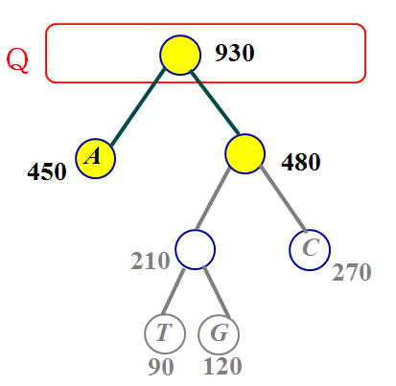
Line 3의 while-루프 조건이 ‘참’이므로, line 4~7을 수행한다. 즉, Q에서 ‘C’의 부모 노드와 ‘A’를 제거한 후, 새 부모 노드 Q에 삽입한다.
Line 3의 while-루프 조건이 ‘거짓’이므로, line 8에서 Q에 있는 노드를 리턴한다. 즉, 허프만 트리의 루트를 리턴한다.

Slide 186
리턴된 트리를 살펴보면 각 이파리 (단말) 노드에만 문자가 있다.
따라서 루트로부터 왼쪽 자식 노드로 내려가면 ‘0’을, 오른쪽 자식 노드로 내려가면 ‘1’을 부여하면서, 각 이파리에 도달할 때까지의 이진수를 추출하여 문자의 이진 코드를 구한다.
0
1
A
0
1
0
C
0
1
11
T
G
100
101

Slide 187
위의 예제에서 ‘A’는 ‘0’, ‘T’는 ‘100’, ‘G’는 ‘101’, ‘C’는 ‘11’의 코드가 각각 할당된다.
할당된 코드들을 보면, 가장 빈도수가 높은 ‘A’가 가장 짧은 코드를 가지고, 따라서 루트의 자식이 되어 있고, 빈도수가 낮은 문자는 루트에서 멀리 떨어지게 되어 긴 코드를 가진다.
또한 이렇게 얻은 코드가 접두부 특성을 가지고 있음을 쉽게 확인할 수 있다.
위의 예제에서 압축된 파일의 크기의 bit 수는 (450x1)+(90x3)+(120x3)+(270x2) = 1,620이다.
반면에 아스키 코드로 된 파일 크기는 (450+90+120+270)x8 = 7,440 bit이다.
따라서 파일 압축률은 (1,620/7,440)x100 = 21.8%이며, 원래의 약 1/5 크기로 압축되었다.

Slide 188
위의 예제에서 얻은 허프만 코드로 아래의 압축된 부분에 대해서 압축을 해제하여보면 다음과 같다.
10110010001110101010100
101 / 100 / 100 / 0 / 11 / 101 / 0 / 101 / 0 / 100
G T T A C G A G A T

Slide 189
시간복잡도
Line 1: n개의 노드를 만들고, 각 빈도수를 노드에 저장하므로 O(n) 시간이 걸린다.
Line 2: n개의 노드로 우선순위 큐 Q를 만든다. 여기서 우선순위 큐로서 힙 (heap) 자료구조를 사용하면 O(n) 시간이 걸린다.
Line 3~7은 최소 빈도수를 가진 노드 2개를 Q에서 제거하는 힙의 삭제 연산과 새 노드를 Q에 삽입하는 연산을 수행하므로 O(logn) 시간이 걸린다. 그런데 while-루프는 (n-1)번 반복된다. 왜냐하면 루프가 1번 수행될 때마다 Q에서 2개의 노드를 제거하고 1개를 Q에 추가하기 때문이다. 따라서 line 3~7은 (n-1)xO(logn) = O(nlogn)이 걸린다.

Slide 190
Line 8은 트리의 루트를 리턴하는 것이므로 O(1) 시간이 걸린다.
따라서 시간복잡도는 O(n)+O(n)+O(nlogn)+ O(1) = O(nlogn)이다.

Slide 191
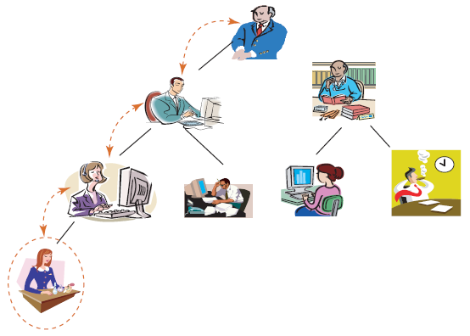
히프에서의 삽입
히프에 있어서 삽입 연산은 회사에서 신입 사원이 들어오면 일단 말단 위치에 앉힌 다음에, 신입 사원의 능력을 봐서 위로 승진시키는 것과 비숫
히프에 새로운 요소가 들어 오면, 일단 새로운 노드를 히프의 마지막 노드에 이어서 삽입
삽입 후에 새로운 노드를 부모 노드들과 교환해서 히프의 성질을 만족

Slide 192
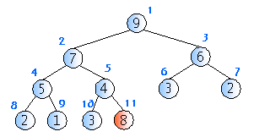
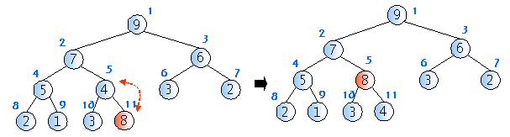
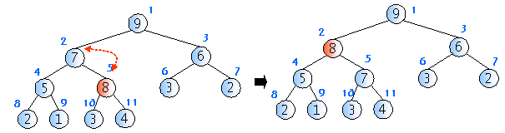
upheap 연산 (max heap)
새로운 키 k의 삽입연산후 히프의 성질이 만족되지 않을 수 있다
upheap는 삽입된 노드로부터 루트까지의 경로에 있는 노드들을 k와 비교, 교환함으로써 히프의 성질을 복원한다.
키 k가 부모노드보다 작거나 같으면 upheap는 종료한다
히프의 높이가 O(logn)이므로 upheap연산은 O(logn)이다.

Slide 193
upheap 알고리즘
insert_max_heap(A, key)
heap_size ← heap_size + 1;
i ← heap_size;
A[i] ← key;
while i ≠ 1 and A[i] > A[PARENT(i)] do
A[i] ↔ A[PARENT];
i ← PARENT(i);

Slide 194
삽입 프로그램
// 현재 요소의 개수가 heap_size인 히프 h에 item을 삽입한다.
// 삽입 함수
void insert_max_heap(HeapType *h, element item)
{
int i;
i = ++(h->heap_size);
// 트리를 거슬러 올라가면서 부모 노드와 비교하는 과정
while((i != 1) && (item.key > h->heap[i/2].key)) {
h->heap[i] = h->heap[i/2];
i /= 2;
}
h->heap[i] = item; // 새로운 노드를 삽입
}

Slide 195
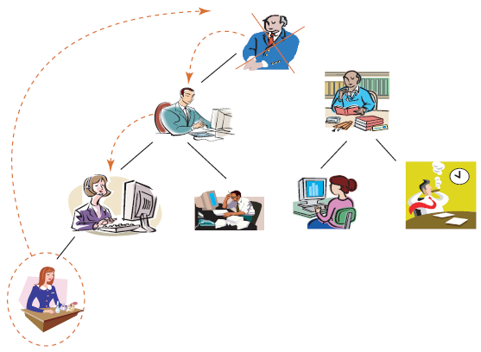
히프에서의 삭제
최대 히프에서의 삭제는 가장 큰 키값을 가진 노드를 삭제하는 것을 의미
따라서 루트 노드가 삭제된다.
삭제 연산은 회사에서 사장의 자리가 비게 되면 먼저 제일 말단 사원을 사장 자리로 올린 다음에, 능력에 따라 강등시키는 것과 비슷하다.
(1) 루트 노드를 삭제한다
(2) 마지막 노드를 루트 노드로
이동한다.
(3) 루트에서부터 단말 노드까지의 경로에 있는 노드들을 교환하여 히프 성질을 만족시킨다.

Slide 196
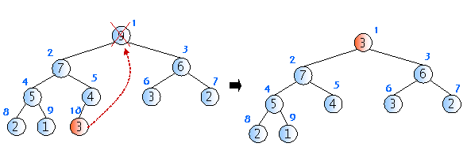
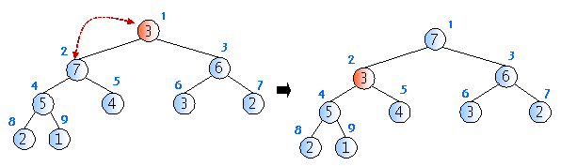
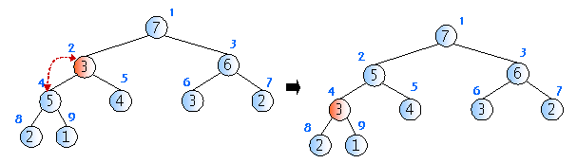
downheap 알고리즘 (max heap)
히프의 높이가 O(logn)이므로 downheap연산은 O(logn)이다.

Slide 197
downheap 알고리즘
delete_max_heap(A)
item ← A[1];
A[1] ← A[heap_size];
heap_size←heap_size-1;
i ← 2;
while i ≤ heap_size do
if i < heap_size and A[LEFT(i)] > A[RIGHT(i)]
then largest ← LEFT(i);
else largest ← RIGHT(i);
if A[PARENT(largest)] > A[largest]
then break;
A[PARENT(largest)] ↔ A[largest];
i ← CHILD(largest);
return item;

Slide 198
삭제 프로그램
// 삭제 함수
element delete_max_heap(HeapType *h) {
int parent, child;
element item, temp;
item = h->heap[1];
temp = h->heap[(h->heap_size)--];
parent = 1;
child = 2;
while( child <= h->heap_size ) {
// 현재 노드의 자식노드중 더 작은 자식노드를 찾는다.
if( ( child < h->heap_size ) &&
(h->heap[child].key) < h->heap[child+1].key)
child++;
if( temp.key >= h->heap[child].key ) break;
// 한단계 아래로 이동
h->heap[parent] = h->heap[child];
parent = child;
child *= 2;
}
h->heap[parent] = temp;
return item;
}

Slide 199
전체 프로그램
#include <stdio.h>
#define MAX_ELEMENT 200
typedef struct {
int key;
} element;
typedef struct {
element heap[MAX_ELEMENT];
int heap_size;
} HeapType;
// 초기화 함수
void init(HeapType *h)
{
h->heap_size =0;
}

Slide 200
전체 프로그램
void main()
{
element e1={10}, e2={5}, e3={30};
element e4, e5, e6;
HeapType heap; // 히프 생성
init(&heap); // 초기화
// 삽입
insert_max_heap(&heap, e1);
insert_max_heap(&heap, e2);
insert_max_heap(&heap, e3);
// print_heap(&heap);
// 삭제
e4 = delete_max_heap(&heap);
printf("< %d > ", e4.key);
e5 = delete_max_heap(&heap);
printf("< %d > ", e5.key);
e6 = delete_max_heap(&heap);
printf("< %d > ", e6.key);
}
< 30 > < 10 > < 5 >

Slide 201
히프의 복잡도 분석
삽입 연산에서 최악의 경우, 루트 노드까지 올라가야 하므로 트리의 높이에 해당하는 비교 연산 및 이동 연산이 필요하다.
O(logn)
삭제도 최악의 경우, 가장 아래 레벨까지 내려가야 하므로 역시 트리의 높이 만큼의 시간이 걸린다.
O(logn)

Slide 202
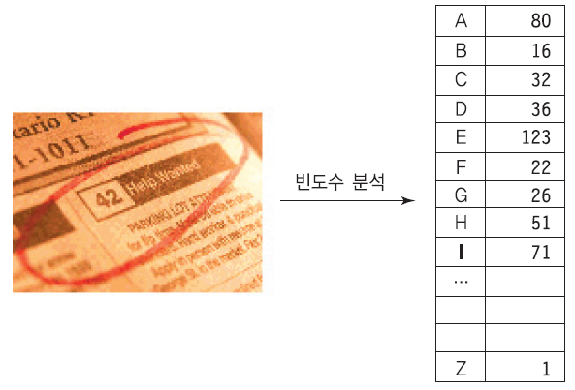
허프만 코드
이진 트리는 각 글자의 빈도가 알려져 있는 메시지의 내용을 압축하는데 사용될 수 있다.
이런 종류의 이진트리를 허프만 코딩 트리라고 부른다.

Slide 203
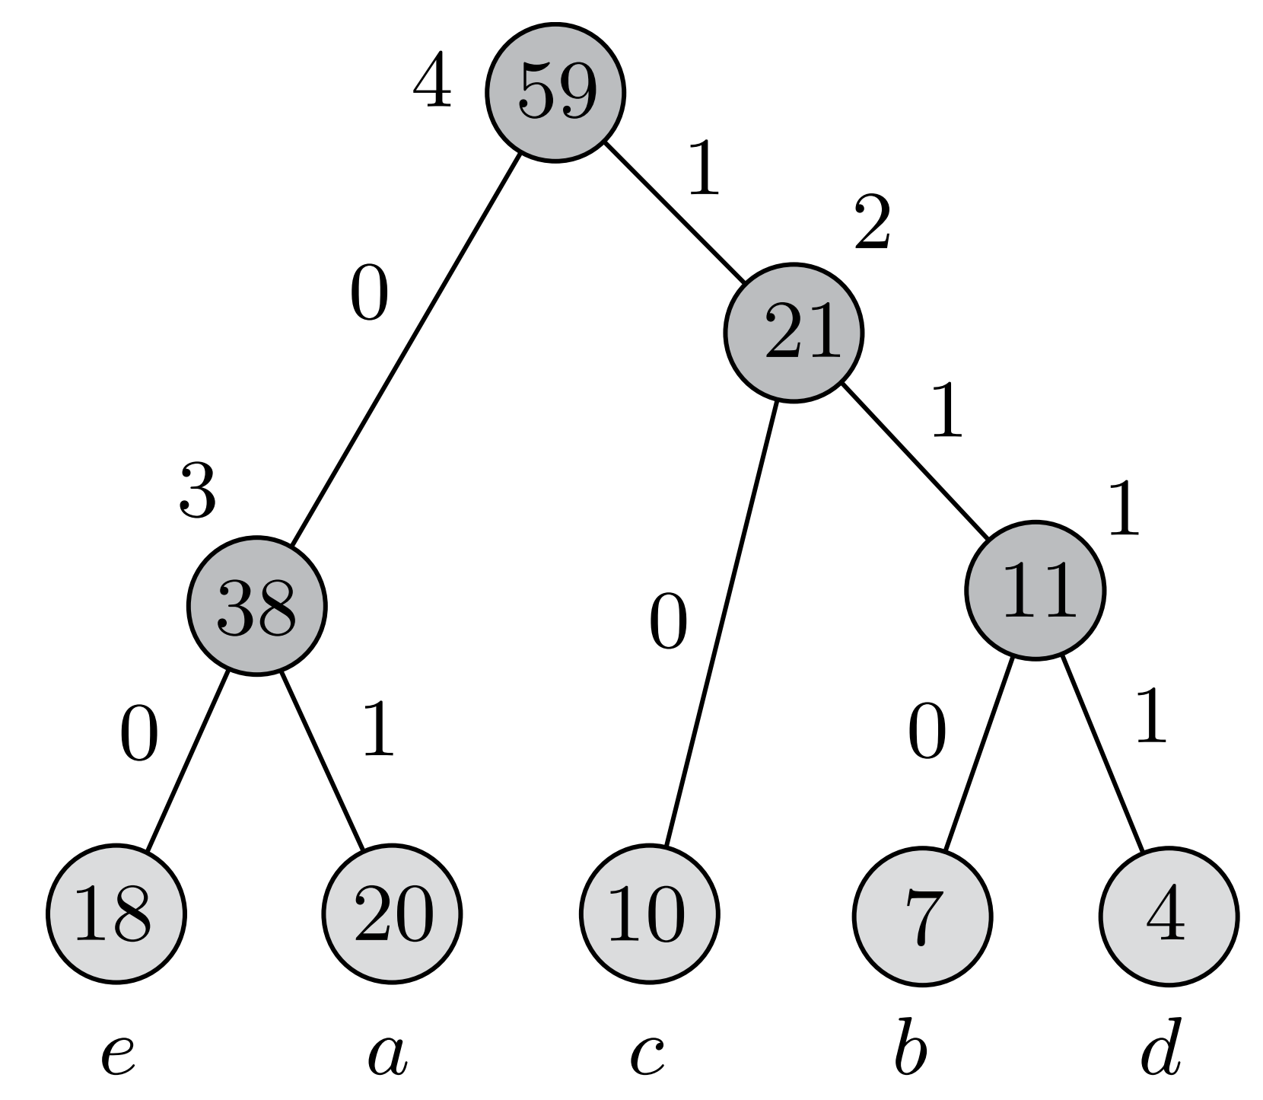
허프만 코드

Slide 204
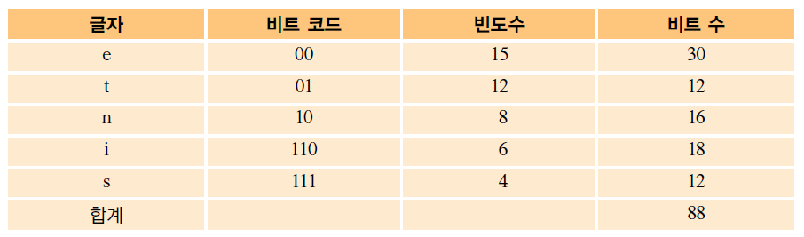
글자의 빈도수
예를 들어보자. 만약 텍스트가 e, t, n, i, s의 5개의 글자로만 이루어졌다고 가정하고 각 글자의 빈도수가 다음과 같다고 가정하자.
24

Slide 205
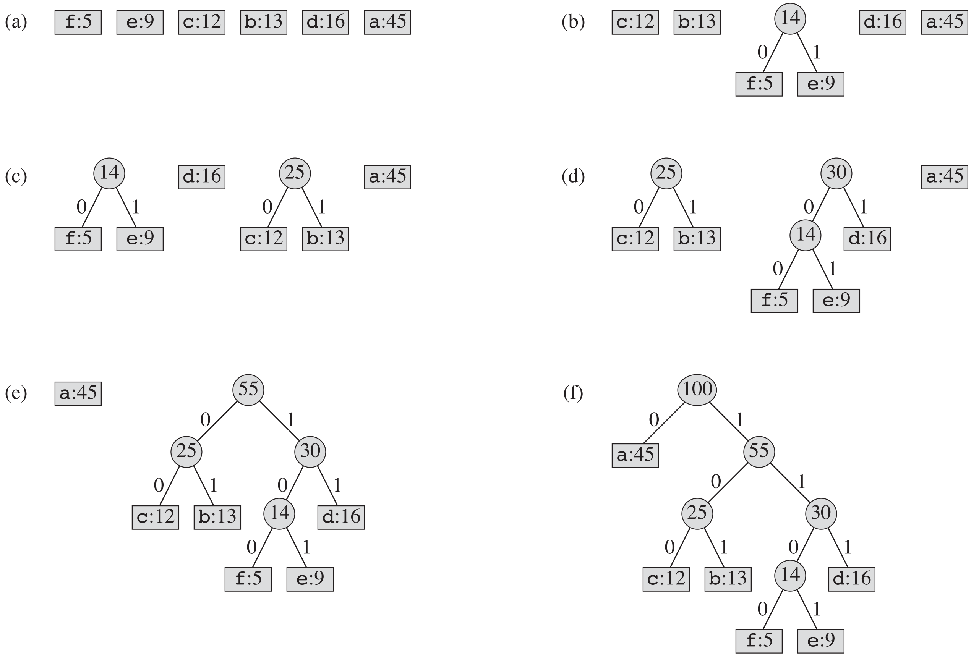
허프만 코드 생성 절차

Slide 206
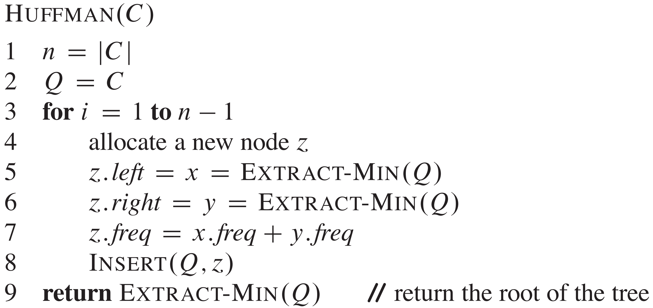
허프만 코드 알고리즘

Slide 207
허프만 코드 알고리즘
struct MinHeapNode {
char data;
unsigned freq;
struct MinHeapNode *left, *right;
};
struct MinHeap {
unsigned size;
unsigned capacity;
struct MinHeapNode** array;
};
for (int i = 0; i < size; ++i)
minHeap->array[i] = newNode(data[i], freq[i]);
struct MinHeapNode* newNode(char data, unsigned freq) {
struct MinHeapNode* temp =
(struct MinHeapNode*)malloc(sizeof(struct MinHeapNode));
temp->left = temp->right = NULL;
temp->data = data;
temp->freq = freq;
return temp;
}

Slide 208
결과 출력은 어떻게?
생각해보기
재귀 함수 이용

Slide 209
응용
팩스(FAX), 대용량 데이터 저장, 멀티미디어 (Multimedia), MP3 압축 등에 활용된다.
또한 정보 이론 (Information Theory) 분야에서 엔트로피 (Entropy)를 계산하는데 활용되며, 이는 자료의 불특정성을 분석하고 예측하는데 이용된다.

Slide 210
요약
그리디 알고리즘은 (입력) 데이터 간의 관계를 고려하지 않고 수행 과정에서 ‘욕심내어’ 최적값을 가진 데이터를 선택하며, 선택한 값들을 모아서 문제의 최적해를 찾는다.
그리디 알고리즘은 문제의 최적해 속에 부분 문제의 최적해가 포함되어 있고, 부분 문제의 해 속에 그 보다 작은 부분 문제의 해가 포함되어 있다. 이를 최적 부분 구조 (Optimal Substructure) 또는 최적성 원칙 (Principle of Optimality)이라고 한다.
동전 거스름돈 문제를 해결하는 가장 간단한 방법은 남은 액수를 초과하지 않는 조건하에 가장 큰 액면의 동전을 취하는 것이다. 단, 일반적인 경우에는 최적해를 찾으나 항상 최적해를 찾지는 못한다.

Slide 211
크러스컬 (Kruskal)의 최소 신장 트리 알고리즘은 가중치가 가장 작으면서 사이클을 만들지 않는 선분을 추가시키어 트리를 만든다.
시간복잡도는 O(mlogm)이다. 단, m은 그래프의 선분의 수이다.
프림 (Prim)의 최소 신장 트리 알고리즘은 최소의 가중치로 현재까지 만들어진 트리에 연결되는 선분을 트리에 추가시킨다.
시간복잡도는 O(n²)이다.
다익스트라 (Dijkstra)의 최단 경로 알고리즘은 출발점으로부터 최단 거리가 확정되지 않은 점들 중에서 출발점으로부터 가장 가까운 점을 추가하고, 그 점의 최단 거리를 확정한다.
시간복잡도는 O(n²)이다.
부분 배낭 (Fractional Knapsack) 문제에서는 단위 무게 당 가장 값나가는 물건을 계속해서 배낭에 담는다. 마지막엔 배낭에 넣을 수 있을 만큼만 물건을 부분적으로 배낭에 담는다.
시간복잡도는 O(nlogn)이다.

Slide 212
집합 커버 (Set Cover) 문제는 근사 (Approximation) 알고리즘을 이용하여 근사해를 찾는 것이 보다 실질적이다. U의 원소들을 가장 많이 포함하고 있는 집합을 항상 F에서 선택한다.
시간복잡도는 O(n³)이다.
작업 스케줄링 (Job Scheduling) 문제는 빠른 시작시간 작업 먼저 (Earliest start time first) 배정하는 그리디 알고리즘으로 최적해를 찾는다.
시간복잡도는 O(nlogn) + O(mn)이다. n은 작업의 수이고, m은 기계의 수이다.
허프만 (Huffman) 압축은 파일에 빈번히 나타나는 문자에는 짧은 이진 코드를 할당하고, 드물게 나타나는 문자에는 긴 이진 코드를 할당한다.
시간복잡도는 O(nlogn)이다. n은 문자의 수이다.

Slide 213
힙정렬
힙(Heap)
Complete binary tree로서 다음의 성질을 만족한다
Min heap
각 노드의 값은 자신의 children의 값보다 작다
Max heap
각 노드의 값은 자신의 children의 값보다 크다
힙정렬
주어진 배열을 힙으로 만든 다음, 차례로 하나씩 힙에서 제거함으로써 정렬한다

Slide 214
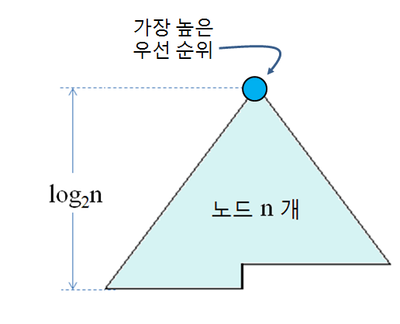
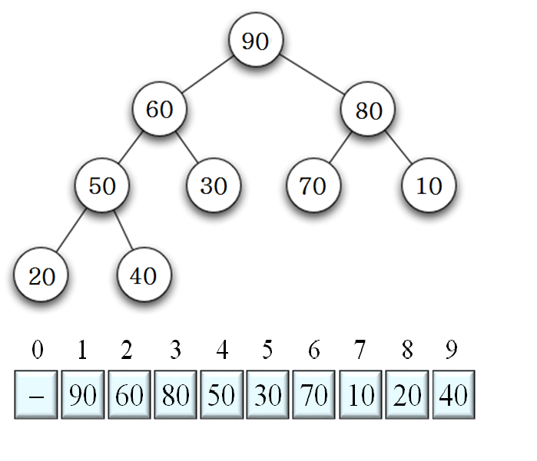
max heap
n개의 노드를 가진 힙은 완전 이진트리이므로, 힙의 높이가 log₂n이며, 노드들을 빈 공간 없이 배열에 저장할 수 있다.
아래의 그림은 힙의 노드들이 배열에 저장된 모습을 보여주고 있다.

Slide 215
힙에서 부모 노드와 자식노드의 관계를 배열의 인덱스로
A[i]의 부모 노드= A[i/2]
단, i가 홀수일 때, i/2에서 정수 부분만을 취한다. 예를 들어, A[7]의 부모 노드는 A[7/2] = A[3]이다.
A[i]의 왼쪽 자식 노드 = A[2i]
A[i]의 오른쪽 자식 노드= A[2i+1]
A[4]의 왼쪽 자식 노드는 A[2i] = A[2x4] = A[8]이고, 오른쪽 자식 노드는 A[2i+1] = A[2x4+1] =A[9]이다.

Slide 216
힙정렬
heapSort(A[ ], n)
▷ A[1 ... n] 을 정렬한다
{
buildHeap(A, n); ▷ 힙 만들기
for i ← n downto 2 {
A[1] ↔ A[i]; ▷ 원소 교환
heapify(A, 1, i-1);
}
}
최악의 경우에도 O(n log n) 시간 소요!

Slide 217
힙정렬
buildHeap(A[], n) {
for i ← n/2 downto 1
heapify(A, i, n);
}

Slide 218
힙정렬
heapify(A[], k, n) { ▷ A[k]를 루트로 하는 트리를 힙성질을 만족하도록 수선
left ← 2k; right ← 2k + 1;
if (right <= n) then ▷ k가 두 개의 자식을 가지는 경우
if (A[left] < A[right]) then smaller ← left;
else smaller ← right;
}
else if (left <= n) then smaller ← left; ▷k가 왼쪽 자식만 가지는 경우
else return;
if (A[smaller] < A[k]) then { ▷서브트리 재귀적 조정
A[k] ←→ A[smaller];
heapify(A, smaller, n);
}
}

Slide 219
힙
3
3
6
4
8
4
8
9
7
6
9
7
힙
힙 아님

Slide 220
힙
3
6
4
8
7
9
힙 아님

Slide 221
힙은 배열을 이용해서 표현할 수 있다
1
3
2
3
6
4
1
2
3
4
5
6
A
3 | 6 | 4 | 8 | 9 | 7
4
5
6
8
9
7

Slide 222
힙 만들기
1
7
7
(a)
(b)
2
3
3
9
4
9
3
4
5
6
6
8
6
3
8
6
4
(c)
7
1
2
3
4
5
6
A
7 | 9 | 4 | 8 | 6 | 3
2
6
3
4
5
8
9
4
(e)
(d)
1
3
3
3
6
4
3
6
7
6
8
9
7
8
9
4
1
2
3
4
5
6
A
3 | 6 | 4 | 8 | 9 | 7

Slide 223
정렬
(a)
3
(b)
(c)
4
3 제거
7
6
4
6
4
6
7
8
9
7
8
9
3
8
9
3
4 제거
(f)
6
(e)
(d)
6
9
8
7
9
7
6
7
9
4
3
8
4
3
8
4
3

Slide 224
6 제거
(h)
7 제거
9
9
7
(i)
(g)
8
7
8
9
8
7
6
4
3
6
4
3
6
4
3
8 제거
(j)
(k)
9
8
8
7
9
7
6
4
3
6
4
3

